Slide 1

Traducido del inglés al español - www.onlinedoctranslator.com
Tabla de contenido
Introducción................................................. .......................... 2
Necesidad de protección del circuito .............................................. ....... 4 Tipos de dispositivos de protección contra sobrecorriente .................. 6 Diseño de disyuntores ............................................................. ............. 9
Tipos de interruptores automáticos ............................................... ......... 20
Valores nominales de los disyuntores ............................................... .......... 24
Curvas de tiempo-corriente .............................................. ............. 26
Coordinación selectiva ................................................. ........ 29
Sistemas conectados en serie ............................................... ...... 3
Disyuntores Siemens .................................................. ....... 34
Disyuntores residenciales ............................................................. .... 35
Disyuntores de tablero de panel ............................................... ... 43 Disyuntores termomagnéticos de uso general ........ 46 Disyuntores de unidad de disparo de estado sólido ........................... 53 Accesorios Internos ................................................. ............. 59
Accesorios Externos .................................................. ............. 62
Disyuntores VL ............................................................. .......... 68
Disyuntores WL ............................................................. .......... 76
Revisar las respuestas .................................................. ................... 86
Examen final ................................................ .......................... 88

Slide 2
Introducción
Bienvenido a otro curso de la serie STEP, Siemens
Ttécnico mieducacion PAGSprograma, diseñado para ayudar a nuestros distribuidores y clientes a comprender mejor los productos de Siemens Industry, Inc. Este curso cubreConceptos básicos de los disyuntores y productos relacionados.
Al finalizar Conceptos básicos de los disyuntores usted será capaz de:
Explicar la necesidad de protección de circuitos
Identificar varios tipos de dispositivos de protección contra sobrecorriente
Explicar el funcionamiento básico de un disyuntor termomagnético.
Describir las características de los interruptores automáticos que se muestran en una curva de tiempo corriente
Definir términos importantes de clasificación de interruptores automáticos
Explicar por qué es importante la coordinación de los interruptores automáticos
Identificar los accesorios internos y externos del disyuntor
Identificar los distintos tipos de disyuntores de Siemens
Identificar clasificaciones de protección de circuitos para varios tipos de interruptores automáticos de Siemens
2

Slide 3
Este conocimiento lo ayudará a comprender mejor las aplicaciones de los clientes. Además, podrá describir mejor los productos y determinar las diferencias importantes entre los productos. deberías completarFundamentos de la Electricidad antes de intentar Conceptos básicos de los disyuntores.
Una comprensión de muchos de los conceptos cubiertos enFundamentos de la Electricidad se requiere para Conceptos básicos de los disyuntores.
Después de haber completado este curso, si desea determinar qué tan bien ha retenido la información cubierta, puede completar un examen final en línea como se describe más adelante en este curso. Si aprueba el examen, tendrá la oportunidad de imprimir un certificado de finalización desde su computadora.
Siemens es una marca comercial de Siemens AG. Los nombres de productos mencionados pueden ser marcas comerciales o marcas comerciales registradas de sus respectivas empresas. Las especificaciones están sujetas a cambios sin previo aviso.
NFPA70®, Código Eléctrico Nacional®, y NEC® son marcas registradas de National Fire Protection Association®, Quincy, MA 02 69.
NEMA® es una marca registrada y una marca de servicio de la Asociación Nacional de Fabricantes Eléctricos, Rosslyn, VA 22209.
Underwriters Laboratories Inc.® y UL® son marcas registradas de Underwriters Laboratories Inc., Northbrook, IL 60062-2096.
Otras marcas registradas son propiedad de sus respectivos dueños.
3

Slide 4
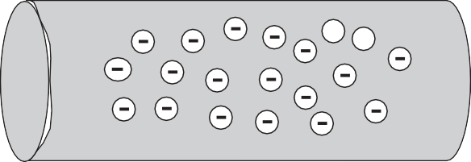
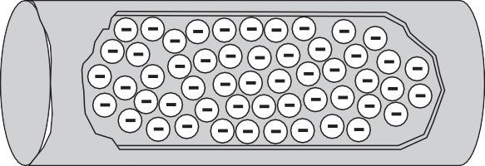
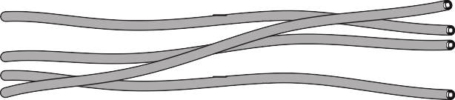
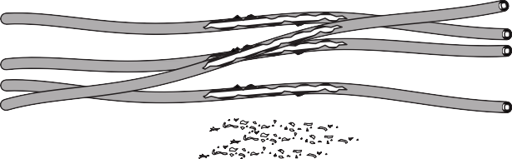
Necesidad de protección de circuito
Corriente y temperatura
El flujo de corriente en un conductor siempre genera calor. Cuanto mayor sea el flujo de corriente, más caliente será el conductor.
Flujo de corriente normal
Flujo de corriente excesivo
El exceso de calor daña los componentes eléctricos. Los altos niveles de calor hacen que el aislamiento se rompa y se desprenda, dejando expuestos los conductores. Por esa razón, los conductores tienen una capacidad nominal de carga de corriente continua oampacidad.
Buen aislamiento
Aislamiento afectado por el calor
4

Slide 5
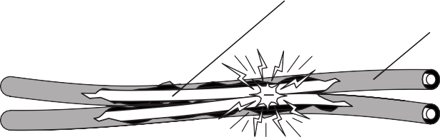
El exceso de corriente se conoce como sobrecorriente. Una sobrecorriente puede resultar de unasobrecarga, cortocircuito, o falla a tierra. Algunos disyuntores solo brindan protección contra cortocircuitos, pero la mayoría de los disyuntores brindan protección contra cortocircuitos y sobrecargas, y algunos disyuntores brindan protección contra los tres tipos de sobrecorriente. Las sobrecargas y los cortocircuitos se analizan en los siguientes párrafos. Las fallas a tierra se analizan más adelante en este curso.
Sobrecargas
Un sobrecarga Ocurre cuando se operan demasiados dispositivos en un solo circuito o cuando se hace que el equipo eléctrico funcione más allá de sus capacidades nominales. Cuando se produce una sobrecarga, pueden producirse daños en el equipo conectado o en los conductores que alimentan ese equipo, a menos que el circuito se apague mediante un dispositivo de protección contra sobrecorriente. Se puede permitir que las sobrecargas leves continúen durante un tiempo breve, pero a medida que aumenta la magnitud de la corriente, el interruptor automático debe abrirse más rápido.
Corto circuitos
A cortocircuito es un camino de baja resistencia para la corriente creada cuando los conductores desnudos se tocan. Cuando se produce un cortocircuito con tensión aplicada, la disminución de la resistencia da como resultado una corriente de cortocircuito que puede ser miles de veces mayor que la corriente de funcionamiento normal. El calor generado por esta corriente causará grandes daños a los equipos y conductores conectados, a menos que la corriente se interrumpa de inmediato.
Conductor
Aislamiento
Ley de Ohm describe la relación de corriente, voltaje y resistencia. Por ejemplo, un circuito de 240 voltios con 24Ω de resistencia consume 0 amperios de corriente. Cuando se desarrolla un cortocircuito, la resistencia cae. Si la resistencia cae a 24 miliohmios, la corriente aumenta a 0,000 amperios.
yo = mi
Yo = 240 V
24 Ω
yo = 10 A
_{yo =}240 V
R
0.024 Ω
yo = 10.000 A
5

Slide 6
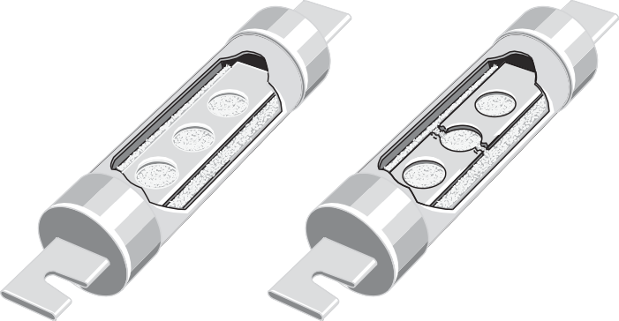
Tipos de dispositivos de protección contra sobrecorriente
Para proteger un circuito contra sobrecorrientes, un dispositivo de protección debe detectar una falla y desconectar automáticamente el equipo eléctrico de la fuente de voltaje. Un dispositivo de protección contra sobrecorriente debe ser capaz de reconocer la diferencia entre sobrecargas y cortocircuitos y responder en consecuencia. Se puede permitir que las sobrecargas pequeñas continúen durante un tiempo breve, pero las sobrecargas más grandes requieren una respuesta más rápida y los cortocircuitos deben interrumpirse instantáneamente.
Fusible
A fusible es un dispositivo de un solo uso. El calor producido por la sobrecorriente hace que el elemento portador de corriente se derrita y se desconecte la carga de la fuente de voltaje.
buen elemento
Elemento abierto
Fusible sin retardo de tiempo
Los fusibles sin retardo de tiempo brindan una excelente protección contra cortocircuitos. Cuando ocurre una situación de sobrecorriente, el calor se acumula rápidamente en el fusible. Los fusibles sin retardo de tiempo por lo general mantienen el 500 % de su valor nominal durante aproximadamente un cuarto de segundo, después de lo cual el elemento portador de corriente se derrite. Esto significa que estos fusibles no se pueden usar en circuitos de motores, que a menudo tienen corrientes de irrupción superiores al 500 %.
Fusibles de retardo de tiempo
Fusibles de retardo de tiempo proporcionar protección contra sobrecargas y cortocircuitos. Los
fusibles de retardo de tiempo generalmente permiten cinco veces la corriente nominal durante hasta diez segundos para permitir que los motores arranquen.
6

Slide 7
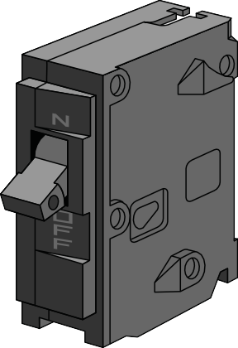


Cortacircuitos
Rompedores de circuito proporcionar un medio manual de energizar y desenergizar un circuito y protección automática contra sobrecorriente. A diferencia de los fusibles, que deben reemplazarse cuando se abren, un disyuntor se puede restablecer una vez que se ha corregido la condición de sobrecorriente. Al empujar la manija a la posición de "APAGADO" y luego nuevamente a la posición de "ENCENDIDO", se restaura el circuito. Si un circuito se vuelve a abrir al restablecerlo a la posición "ON", un electricista calificado debe revisar el circuito.
Todos los interruptores automáticos realizan las siguientes funciones:
SENTIDO cuando se produce una sobrecorriente.
LA MEDIDA la cantidad de sobrecorriente.
ACTUAR disparando de manera oportuna para evitar daños al interruptor automático y a los conductores que protege.
Operación del disyuntor
En la siguiente ilustración, un motor de CA está conectado a través de un disyuntor a una fuente de voltaje. Cuando el interruptor automático está cerrado, existe un camino completo para la corriente entre la fuente de voltaje y el motor, lo que permite que el motor funcione. Al abrir el disyuntor, se interrumpe la ruta del flujo de corriente y el motor se detiene. El disyuntor se abre automáticamente cuando detecta una falla. Una vez que se ha eliminado la falla, se puede cerrar el interruptor, lo que permite que el motor funcione.
Cortacircuitos
Disyuntor cerrado Disyuntor abierto
Nota: NEC® El artículo 240 cubre la protección contra sobrecorriente. Le recomendamos que se familiarice con este material.
7

Slide 8
Opinión 1
. Con un aumento en la corriente, el calor
una. aumento
B. disminución
C. permanece igual
Tres causas de sobrecorriente son , y fallas a tierra.
Un es un camino de baja resistencia para la corriente creada cuando los conductores desnudos se tocan.
Un ocurre cuando se operan demasiados dispositivos en un solo circuito o cuando se hace que el equipo eléctrico funcione más allá de sus capacidades nominales.
Un disyuntor proporciona un medio de energizar y desenergizar un circuito al mismo tiempo que brinda protección contra sobrecorriente .
8

Slide 9

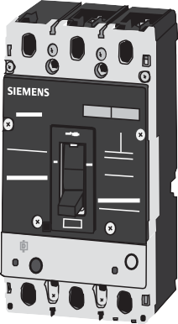
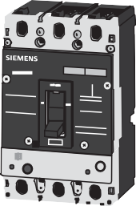
Diseño de disyuntores
La siguiente sección presenta algunos conceptos básicos del diseño de interruptores automáticos. Las variaciones de estos principios de diseño se analizan más adelante en el curso. Los interruptores automáticos se construyen a partir de los siguientes cinco componentes principales:
Marco (caja moldeada)
Contactos
Conjunto de conducto de arco
Mecanismo de operación
Unidad de disparo
Marco
El marco proporciona una carcasa aislada para montar los componentes del interruptor automático. El material de construcción suele ser un plástico termoendurecido, como un polímero de vidrio. El material de construcción puede ser un factor para determinar la clasificación de interrupción del interruptor automático. Las clasificaciones de marco típicas incluyen: voltaje máximo, clasificación máxima de amperios y clasificación de interrupción.
!
PELIGRO
!
PELIGRO
!
PELIGRO
Cuadro MG
SOBRE
I
Tipo/Error
NMG
Cuadro DG
Tipo/Tipo
NJG
APAGADO
800A
O
SOBRE
I
Cuadro DG
SOBRE
I
Tipo/Tipo NDG
APAGADO
400A
O
APAGADO
150A
O
Tres tamaños de marco de disyuntor
9

Slide 10



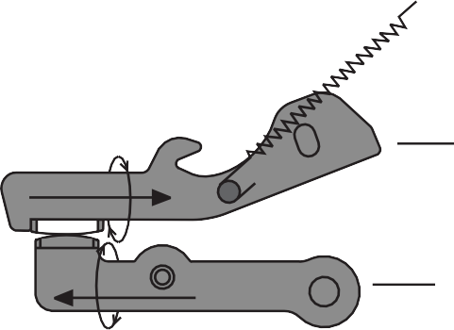
Contactos directos
La corriente que fluye en un circuito controlado por un disyuntor fluye a través de los contactos del disyuntor. Cuando un disyuntor se apaga o se dispara por una corriente de falla, el disyuntor interrumpe el flujo de corriente al separar sus contactos.
Algunos interruptores automáticos utilizan una disposición de contacto directo, llamada así porque la corriente que fluye en un brazo de contacto continúa en línea recta a través del otro brazo de contacto.
Primavera
Brazo de contacto móvil
Campo magnético
Brazo de contacto estacionario
Contactos de soplado
Como una mejora sobre el diseño de contacto directo, Siemens desarrolló el diseño de contacto soplado ahora comúnmente utilizado por interruptores automáticos con clasificaciones de interrupción más altas. Con este diseño, los dos brazos de contacto se colocan paralelos entre sí, como se muestra en la siguiente ilustración. A medida que la corriente fluye a través de los brazos de contacto, se desarrollan campos magnéticos alrededor de cada brazo. Debido a que el flujo de corriente en un brazo es de dirección opuesta al flujo de corriente en el otro brazo, los dos campos magnéticos se oponen entre sí. En condiciones normales, los campos magnéticos no son lo suficientemente fuertes como para forzar la separación de los contactos.
Brazo de contacto móvil
Brazo de contacto estacionario
0

Slide 11
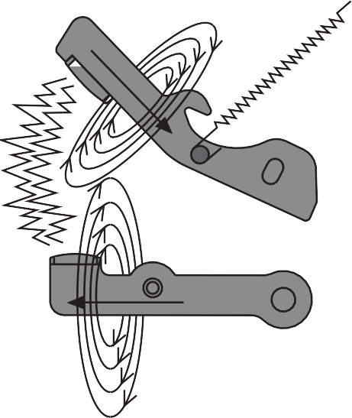
Cuando se desarrolla una falla, la corriente aumenta rápidamente, lo que hace que también aumente la fuerza de los campos magnéticos que rodean los contactos. La mayor fuerza de los campos magnéticos opuestos ayuda a abrir los contactos más rápido forzándolos a separarse.
Brazo de contacto móvil
Brazo de contacto estacionario
Al reducir el tiempo requerido para abrir los contactos del disyuntor cuando ocurre una falla, el diseño de contacto de soplado reduce el calor dañino que siente el circuito protegido por el disyuntor.
Contactos directos
Contactos abiertos
Sobrecorriente detectada
IP
Contactos de soplado
T
Conjunto de conducto de arco
Cuando los contactos del interruptor automático se abren, la corriente continúa fluyendo por un corto tiempo formando un arco a través del espacio de aire entre los contactos. Cuando los contactos se abren lo suficiente, el arco se extingue y la corriente se detiene.
Minimizar el arco es importante por dos razones. Primero, la formación de arcos puede dañar los contactos. En segundo lugar, el arco ioniza los gases dentro de la caja moldeada. Si el arco no se extingue rápidamente, la presión de los gases ionizados puede hacer que la caja moldeada se rompa.

Slide 12

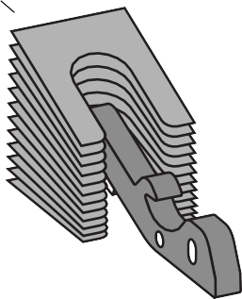

Los interruptores automáticos suelen utilizar un conjunto de rampa de arco para apagar el arco. Este conjunto está formado por varias placas de acero en forma de “U” que rodean los contactos. A medida que se desarrolla el arco, se introduce en la cámara de arco donde se divide en arcos más pequeños, que se extinguen más rápido.
Conjunto de conducto de arco
Arco apagado por
Conjunto de conducto de arco
Mango de operación
Como se indicó anteriormente, un disyuntor debe proporcionar un medio manual para energizar y desenergizar un circuito y debe poder restablecerse después de que se haya eliminado una condición de falla. Estas capacidades normalmente se proporcionan mediante el uso de un mango de operación.
Los disyuntores de caja moldeada (MCCB) no se disparan, lo que significa que no se puede evitar que se disparen sujetando o bloqueando la palanca de operación en la posición "ON". Hay tres posiciones de la palanca de operación: “ON” (contactos cerrados), “OFF” (contactos abiertos) y “DISPARADO” (mecanismo en posición disparada, contactos abiertos). El disyuntor se restablece después de un disparo moviendo la manija a la posición "APAGADO" y luego a la posición "ENCENDIDO".
"SOBRE"
"DISPETADO"
"APAGADO"
Mecanismo de operación
El mango de operación está conectado al brazo de contacto móvil a través de un mecanismo de operación. Los interruptores automáticos de caja moldeada de Siemens utilizan un mecanismo de palanca sobre el centro que es un diseño rápido y rápido.
2

Slide 13
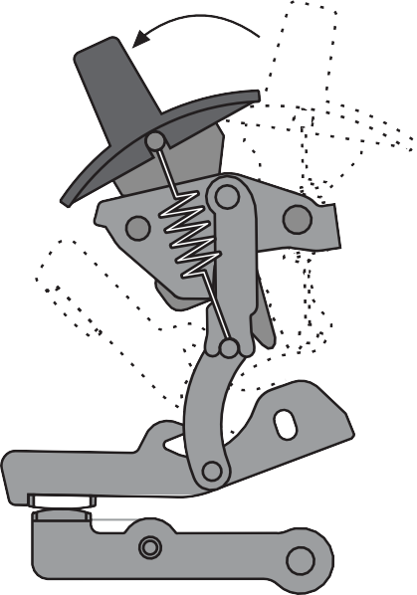
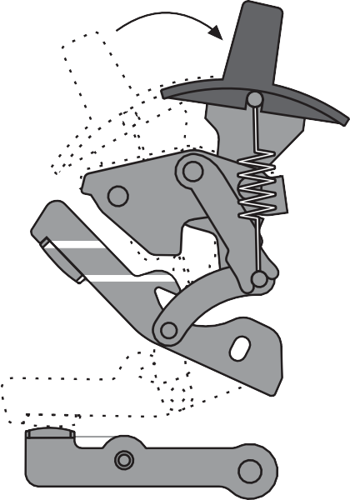
En la siguiente ilustración, la manija de operación se mueve de la posición “APAGADO” a la posición “ENCENDIDO”. En este proceso, un resorte comienza a aplicar tensión al mecanismo. Cuando la manija está directamente sobre el centro, la tensión en el resorte es lo suficientemente fuerte como para cerrar los contactos. Esto significa que la velocidad de cierre del contacto es independiente de la rapidez con la que se acciona la palanca.
Mango en posición "ON"
Contactos cerrados
Manija en posición "APAGADO" Contactos abiertos
Los contactos se abren moviendo la manija de operación de la posición "ENCENDIDO" a la posición "APAGADO". En este proceso, un resorte comienza a aplicar tensión al mecanismo. Cuando la manija está directamente sobre el centro, la tensión en el resorte es lo suficientemente fuerte como para abrir los contactos. Por lo tanto, la velocidad de apertura de los contactos también es independiente de la rapidez con la que se acciona el mango.
Mango en posición "ON"
Contactos cerrados
Manija en posición "APAGADO" Contactos abiertos
3

Slide 14
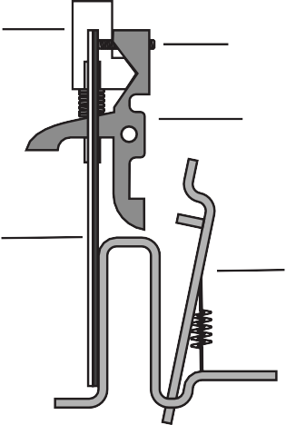
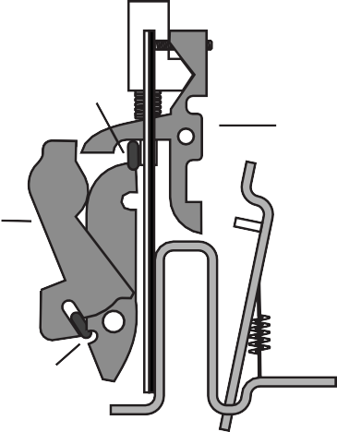
Unidad de disparo
Además de proporcionar un medio para abrir y cerrar sus contactos manualmente, un interruptor automático debe abrir automáticamente sus contactos cuando se detecta una sobrecorriente. Elunidad de viaje es la parte del disyuntor que determina cuándo los contactos se abrirán automáticamente.
En un interruptor termomagnético, la unidad de disparo incluye elementos diseñados para detectar el calor resultante de una condición de sobrecarga y la alta corriente resultante de un cortocircuito.
Además, algunos disyuntores termomagnéticos incorporan un botón "Pulsar para disparar".
Manual
“Empujar para disparar”
Botón
Tornillo de ajuste
Barra de disparo
Sobrecorriente Térmica
Elemento de detección
Electroimán
Cortocircuito
Elemento de detección
Unidad de disparo termomagnética
Mecanismo de disparo
La unidad de disparo incluye un mecanismo de disparo que se mantiene en su lugar por la barra disparadora. Mientras la barra disparadora sostenga el mecanismo de disparo, el mecanismo permanece firmemente trabado en su lugar.
Mecanismo de disparo
En poder de Tripper Bar
Barra de disparo
Mecanismo de disparo
Mecanismo de disparo bloqueado
Unidad de disparo con mecanismo de disparo
4

Slide 15
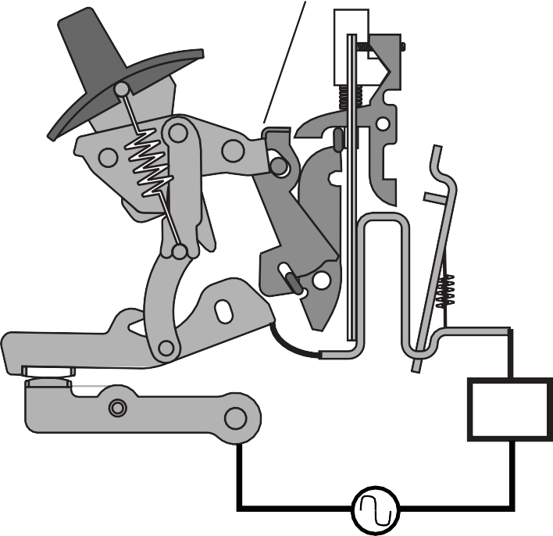
El mecanismo de operación se mantiene en la posición "ENCENDIDO" por el mecanismo de disparo. Cuando se activa un disparo, el mecanismo de disparo libera el mecanismo operativo, que abre los contactos.
Nota: los dibujos de esta sección muestran una fuente de alimentación de CA; sin embargo, también podría usarse una fuente de CC.
Mecanismo operativo sostenido en su lugar por mecanismo de disparo
Mango en posición "ON"
Carga
Contactos cerrados
Fuente de alimentación
5

Slide 16
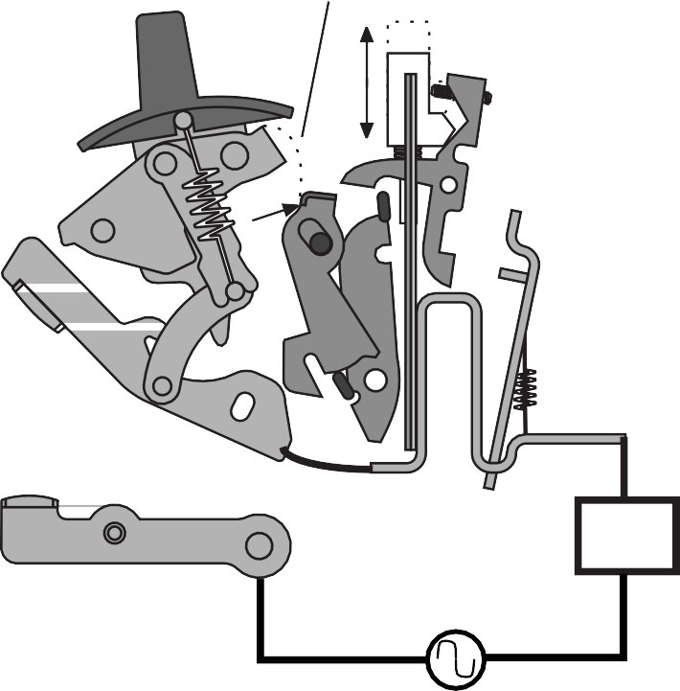
viaje manual
Algunos disyuntores de caja moldeada, especialmente los disyuntores más grandes, se pueden disparar manualmente presionando el botón "Push-to-Trip" en la parte frontal del disyuntor. Cuando se presiona el botón, la barra disparadora gira hacia arriba y hacia la derecha. Esto permite que el mecanismo de disparo se “desbloquee”, liberando el mecanismo operativo. El mecanismo de operación abre los contactos.
El botón "Push-to-Trip" también sirve como dispositivo de seguridad al evitar el acceso al interior del interruptor automático en la posición "ON". Si se intenta quitar la tapa del interruptor automático mientras los contactos están en la posición cerrada ("ENCENDIDO"), un resorte ubicado debajo del botón hace que el botón se levante y el interruptor se dispare.
Mecanismo de operación Liberado por mecanismo de viaje
Carga
Fuente de alimentación
6

Slide 17
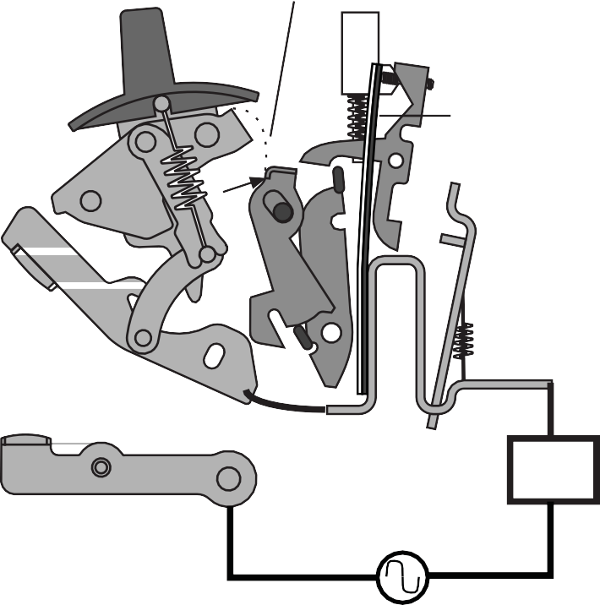
Viaje de sobrecarga
Los disyuntores termomagnéticos emplean un tira bimetálica para detectar sobrecargas. Cuando fluye suficiente corriente a través de la ruta de corriente del interruptor automático, el calor se acumula y hace que la tira bimetálica se doble. Después de doblarse una distancia predeterminada, la tira bimetálica hace contacto con la barra disparadora activando el mecanismo de disparo.
Mecanismo de operación Liberado por mecanismo de viaje
Curvas de tiras bimetálicas
para disparar el interruptor
Carga
Fuente de alimentación
Una tira bimetálica está hecha de dos metales diferentes unidos entre sí. Los dos metales tienen diferentes características de expansión térmica, por lo que la tira bimetálica se dobla cuando se calienta.
Cuando la corriente fluye a través de una tira bimetálica, el calor hace que la tira se doble. Cuanto más corriente, más caliente se vuelve el bimetálico y más se dobla. Cuando los contactos del interruptor automático se abren, la tira bimetálica se enfría y vuelve a su estado original. Esto permite restablecer manualmente un disyuntor una vez que se ha corregido la condición de sobrecarga.
7

Slide 18
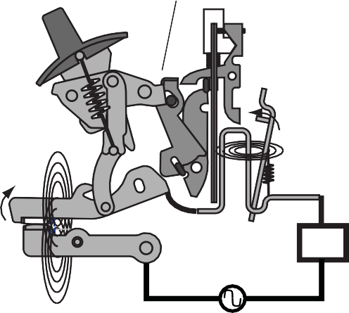
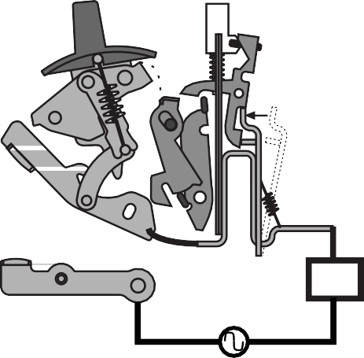
Viaje de cortocircuito
Como se describió anteriormente, el flujo de corriente a través de los contactos de ruptura de un interruptor automático crea campos magnéticos opuestos. En condiciones normales de funcionamiento, estas fuerzas opuestas no son suficientes para separar los contactos. Sin embargo, cuando ocurre un cortocircuito, estas fuerzas opuestas aumentan significativamente.
La corriente que fluye a través de los contactos también fluye a través de un conductor que pasa cerca de la unidad de disparo del interruptor automático. En los niveles de corriente de falla, el campo magnético que rodea a este conductor proporciona la fuerza suficiente para desbloquear la unidad de disparo y disparar el interruptor.
Las acciones combinadas de los campos magnéticos que obligan a los contactos a separarse y, al mismo tiempo, disparan el interruptor automático dan como resultado una rápida interrupción de la corriente de falla. Además, debido a que las fuerzas magnéticas son proporcionales a la corriente, cuanto mayor sea la corriente de falla, menor será el tiempo necesario para interrumpir la corriente.
Mecanismo operativo sostenido en su lugar por mecanismo de disparo
Cortocircuito
Corriente de falla
comienza a fluir
Carga
Viajes de interruptor
interrumpir
Flujo actual
Carga
8

Slide 19
Revisión 2
. Cuando un disyuntor se apaga o se dispara por una corriente de falla, el disyuntor interrumpe el flujo de corriente separando su .
Siemens desarrolló el diseño de contacto que reduce en gran medida la cantidad de tiempo que tardan los contactos del interruptor en abrirse cuando ocurre una falla.
El conjunto reduce el daño por contacto al dividir el arco en segmentos más pequeños que se pueden extinguir más rápido.
Los interruptores automáticos de Siemens usan un mecanismo de palanca que asegura que los contactos del interruptor se abran o cierren rápidamente cuando un interruptor se opera manualmente.
Una tira está hecha de dos metales diferentes unidos entre sí.
En un disyuntor termomagnético, un campo dispara el disyuntor cuando se detecta un cortocircuito.
9

Slide 20
Tipos de disyuntores
Disyuntores instantáneos de solo disparo magnético
Como su nombre lo indica, disyuntores instantáneos de solo disparo magnético proporcionan protección contra cortocircuitos pero no proporcionan protección contra sobrecargas. Este tipo de disyuntor se usa típicamente en aplicaciones de control de motores donde la protección contra sobrecarga es proporcionada por un relé de sobrecarga.
Disyuntor de 3 polos
Contactos de arranque de motor
Relés de sobrecarga
3 fases
Entrada de energía
Motor
Térmico-Magnético
Rompedores de circuito
Como se describió anteriormente, un disyuntor termomagnético tiene una unidad de disparo que detecta el calor para detectar una sobrecarga y detecta un campo magnético generado por la corriente para detectar un cortocircuito. Este tipo de disyuntor se dispara inmediatamente cuando ocurre un cortocircuito, pero demora un tiempo adecuado antes de dispararse en caso de sobrecarga.
Viaje intercambiable
Rompedores de circuito
El usuario no puede cambiar la unidad de disparo en muchos interruptores automáticos, pero algunos interruptores automáticos tienen un unidad de viaje intercambiable. Esta función permite al usuario cambiar la clasificación de corriente continua del interruptor sin reemplazar el interruptor. Esto se hace reemplazando la unidad de disparo con una de una clasificación diferente.
Nota: Se debe tener cuidado al considerar interruptores automáticos de disparo intercambiables. Un disyuntor puede estar listado por Underwriters Laboratories, Inc.® (UL®) para un
solo unidad de disparo intercambiable. Los marcos de interruptores automáticos generalmente están diseñados para evitar la instalación de un tamaño o tipo de unidad de disparo inadecuado.
20

Slide 21
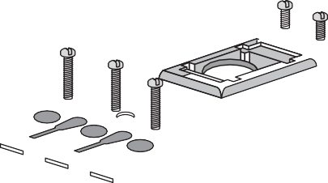
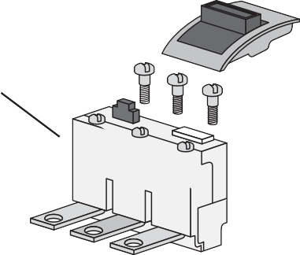
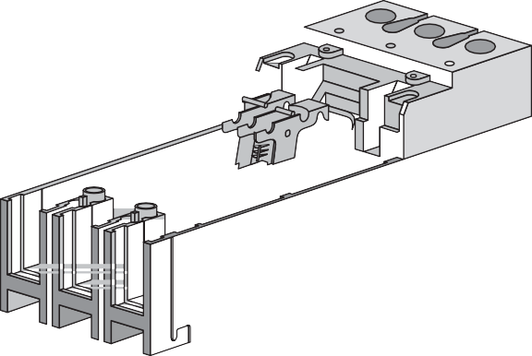


Unidad de disparo intercambiable
Interruptor de caja moldeada
Siemens interruptores de caja moldeada emplean el mismo mecanismo operativo que las unidades termomagnéticas y solo magnéticas. Sin embargo, una función instantánea preestablecida está instalada de fábrica para permitir que el interruptor se dispare y se proteja a sí mismo ante una corriente de falla alta, pero el interruptor no brinda protección contra sobrecarga térmica ni protección contra cortocircuitos.
Limitacion actual
Rompedores de circuito
Muchos sistemas de distribución de energía eléctrica pueden entregar grandes corrientes de cortocircuito a los equipos eléctricos. Esta alta corriente puede causar daños extensos.Disyuntores limitadores de corriente proteger el equipo al reducir significativamente la corriente que fluye en el circuito fallado.
Una forma de lograr la limitación de corriente es con un conjunto adicional de contactos que cuentan con dos brazos móviles. Estoscontactos de doble pivote separar incluso más rápidamente que los contactos de un solo pivote. Los contactos de doble pivote están conectados en serie con los contactos de un solo pivote. Al igual que con el diseño de un solo pivote, la corriente fluye en direcciones opuestas a través de los brazos de contacto, creando una repulsión magnética. A medida que aumenta la corriente, aumenta la fuerza de repulsión magnética.
2

Slide 22
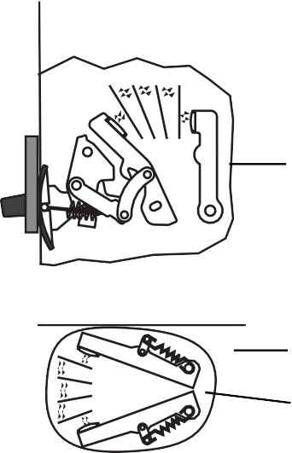
En una condición de sobrecarga, donde la corriente puede ser solo de una a seis veces la corriente normal, los contactos de doble pivote permanecen cerrados hasta que se dispara el interruptor. Sin embargo, cuando ocurre un cortocircuito, la corriente de falla es extremadamente alta y ambos juegos de brazos de contacto se abren simultáneamente, generando arcos de alta impedancia. El espacio de contacto de los contactos de doble pivote aumenta más rápidamente, lo que aumenta la impedancia del arco más rápidamente. Una vez que se extinguen los arcos, los contactos de doble pivote se cierran debido a la tensión del resorte. Los contactos de un solo pivote se mantienen abiertos por el mecanismo del interruptor, que se disparó durante la falla y debe restablecerse manualmente.
El marco de los interruptores automáticos limitadores de corriente de este diseño se extiende para dejar espacio para el conjunto de contactos de doble pivote. Los disyuntores limitadores de corriente de Siemens pueden manejar corrientes de falla de hasta 200,000 amperios.
Contactos de un solo pivote
Extensión del marco
Contactos de doble pivote

Slide 23
Disyuntores de estado sólido
Los interruptores automáticos de estado sólido y los interruptores automáticos termomagnéticos tienen mecanismos de contacto similares, pero sus unidades de disparo son diferentes. Una unidad de disparo de estado sólido no solo determina cuándo disparar el interruptor automático, sino que también tiene características programables y precisión y repetibilidad mejoradas.
El cerebro de una unidad de disparo de estado sólido es un microprocesador. Los ajustes en la unidad de disparo establecen valores numéricos que el microprocesador utiliza para realizar funciones de protección. Los sensores de corriente conectados a la unidad de disparo monitorean la corriente de carga. La unidad de disparo compara continuamente esta corriente con los ajustes de la unidad de disparo. Cuando la corriente supera un valor preestablecido durante el tiempo seleccionado, la unidad de disparo activa un pestillo magnético. El pestillo magnético abre los contactos del interruptor, desconectando el circuito protegido de la fuente de alimentación.
Energía
Fuente
Disyuntor de estado sólido
Señal de estado
Unidad de disparo
Viaje
sólido
Interruptor automático
Mecanismo
Magnético
Pestillo
Actual
Sensores
Protegido
Circuito

Slide 24
Clasificaciones de disyuntores
Voltaje
Cada disyuntor tiene un voltaje que designa el voltaje máximo que puede manejar. En otras palabras, la clasificación de voltaje de un disyuntor puede ser mayor que el voltaje del circuito, pero nunca menor. Por ejemplo, un disyuntor de 480 VCA podría usarse en un circuito de 240 VCA, pero un disyuntor de 240 VCA no podría usarse en un circuito de 480 VCA. La clasificación de voltaje es una función de la capacidad del interruptor automático para suprimir el arco interno que se produce cuando se abren los contactos del interruptor automático.
Algunos interruptores automáticos tienen lo que se conoce como una clasificación de voltaje "cortada", como 20/240 voltios. En tales casos, el interruptor se puede aplicar en un circuito donde el voltaje nominal entre cualquier conductor y tierra no exceda el valor nominal más bajo y el voltaje nominal entre conductores no exceda el valor nominal más alto.
Calificación de corriente continua
Cada disyuntor tiene un calificación de corriente continua, que es la corriente continua máxima que un interruptor automático está diseñado para transportar sin dispararse. Esta calificación a veces se conoce como la clasificación de amperios porque la unidad de medida son los amperios o, más simplemente, los amperios.
La corriente nominal de un interruptor de circuito a menudo se representa como Inorte. Esto no debe confundirse con la configuración actual (yor), que se aplica a aquellos interruptores automáticos que tienen un ajuste de corriente continua. Ir es la corriente continua máxima que un interruptor automático puede transportar sin dispararse para el ajuste de corriente continua dado. Ir puede especificarse en amperios o como un porcentaje de Inorte.
Como se mencionó anteriormente, los conductores se clasifican según la cantidad de corriente que pueden transportar continuamente. Esto se conoce comúnmente como la ampacidad del conductor. En general, la ampacidad de los conductores debe ser al menos igual a la suma de cualquier corriente de carga no continua más el 25% de la corriente de carga continua. La ampacidad del conductor es uno de los factores que deben tenerse en cuenta al seleccionar y aplicar un interruptor automático.

Slide 25
Los disyuntores de Siemens están clasificados para usar conductores de 60 °C o 75
°C. Esto significa que incluso si se utiliza un conductor con una clasificación de temperatura más alta, la ampacidad del conductor debe calcularse en su clasificación de 60 °C o 75 °C.
Tamaño del marco
El marco del interruptor automático incluye todos los diversos componentes que componen un interruptor automático, excepto la unidad de disparo. Para cualquier marco dado, se pueden fabricar interruptores automáticos con un rango de valores nominales de corriente instalando una unidad de disparo diferente para cada valor nominal. El rompedortamaño del marco es la clasificación de corriente continua más alta que se ofrece para un interruptor con un marco determinado.
Clasificación de interrupción
Los disyuntores también se clasifican según el nivel máximo de corriente que pueden interrumpir. Este es elcalificación de interrupción o clasificación de interrupción de amperios (AIR). Debido a que las especificaciones de prueba de UL e IEC son diferentes, generalmente se proporcionan clasificaciones de interrupción de UL e IEC por separado.
Al diseñar un sistema de distribución de energía eléctrica, se debe seleccionar un disyuntor principal que pueda interrumpir la corriente de falla potencial más grande que pueda ocurrir en la aplicación seleccionada. También se deben tener en cuenta los valores nominales de interrupción de los interruptores automáticos derivados, pero estos valores nominales de interrupción dependerán de si se pueden aplicar valores nominales en serie. Los sistemas conectados en serie se analizan más adelante en este curso.
Las clasificaciones de interrupción para un interruptor automático se especifican típicamente en amperios RMS simétricos para voltajes nominales específicos. Como se discutió enFundamentos de la Electricidad, RMS significa raíz cuadrada media y se refiere al valor efectivo de una corriente o voltaje alterno. El término simétrico indica que el valor de corriente alterna especificado está centrado alrededor de cero y tiene semiciclos positivos y negativos iguales. Los disyuntores de Siemens tienen clasificaciones de interrupción de 0,000 a 200,000 amperios.

Slide 26
Curvas de tiempo-corriente
Curvas tiempo-corriente, similar al que se muestra en la página siguiente, se utilizan para mostrar qué tan rápido se disparará un interruptor a cualquier magnitud de corriente. La siguiente ilustración muestra cómo leer una curva de tiempo-corriente. Las cifras a lo largo de la parte inferior (eje horizontal) representan múltiplos de la clasificación de corriente continua (Inorte) para el interruptor. Las cifras a lo largo del lado izquierdo (eje vertical) representan el tiempo en segundos.
Tiempo en segundos
múltiplo de yonorte
Para determinar cuánto tiempo tardará un interruptor en dispararse a un múltiplo dado de Inorte, encuentre el múltiplo en la parte inferior del gráfico y dibuje una línea vertical hasta el punto donde se cruza con la curva. Luego dibuje una línea horizontal al lado izquierdo del gráfico y encuentre el tiempo para tropezar. Por ejemplo, en esta ilustración, un disyuntor se disparará cuando la corriente permanezca en seis veces Inorte durante 0,6 segundos. Tenga en cuenta que cuanto mayor sea la corriente, menor será el tiempo que permanecerá cerrado el interruptor automático. Las curvas de tiempo-corriente generalmente se dibujan en papel log-log. Muchas curvas de tiempo-corriente también muestran el ancho de banda, los límites de tolerancia de la curva.
En el cuadro de información en la esquina superior derecha, observe que la curva de tiempo-corriente ilustrada en la página siguiente define la operación de un interruptor automático de marco MG de Siemens. Para este ejemplo, se muestra la operación con una unidad de disparo de 800 amperios, pero, según el interruptor específico elegido, este interruptor automático se puede comprar con una clasificación de corriente continua de 600, 700 u 800 amperios.

Slide 27



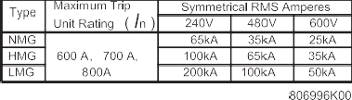

Curva de características de corriente de tiempo SIEMENS mg Disyuntor de marco
Unidad de disparo termomagnético 525 de 3 polos
Sólo con fines de solicitud y coordinación. Basado en 40oC ambiente, arranque en frío. Probado al aire libre con corriente en todos los polos.
La curva mostrada es para = 800 amperios a 480 V
Calificaciones de interrupción
I
norte
^{I}I
Inorte = 800A
40o C
TM ~
Unidad de disparo 525
6250 6500
Amperios
^{I}I
Inorte = 700A
40o C
TM ~
Unidad de disparo 525
3250 6500
Amperios
^{I}I
Inorte = 600A
40o C
TM ~
Unidad de disparo 525
2750 5500
Amperios

Slide 28
Protección de sobrecarga
La parte superior de la curva de tiempo-corriente muestra el rendimiento de corriente continua del interruptor automático. La línea negra muestra el rendimiento nominal del interruptor automático y la banda gris representa la posible variación de este rendimiento nominal que puede ocurrir incluso en condiciones específicas.
Usando el ejemplo de un interruptor MG con una clasificación de corriente continua de 800 amperios (Inorte), tenga en cuenta que el disyuntor se puede operar a 800 amperios ( .0 veces Inorte) indefinidamente sin tropezar. Sin embargo, la parte superior de la curva de disparo muestra que ocurrirá un disparo por sobrecarga en 0,000 segundos a 000 amperios (0,25 veces Inorte). Además, el área gris a ambos lados de la curva de disparo muestra el rango de posible variación de esta respuesta.
Tenga en cuenta que esta curva de disparo se desarrolló en base a especificaciones predefinidas, como el funcionamiento a una temperatura ambiente de 40 °C. Las variaciones en las condiciones operativas reales darán como resultado variaciones en el rendimiento del interruptor automático.
Viaje instantáneo
Las partes media e inferior de esta curva de tiempo-corriente muestran el rendimiento de disparo instantáneo (cortocircuito) del interruptor automático. Tenga en cuenta que el tiempo máximo de despeje, que es el tiempo que tarda el interruptor en abrirse por completo, disminuye a medida que aumenta la corriente. Esto se debe a los diseños de contactos de alta velocidad que utilizan el campo magnético acumulado alrededor de los contactos. A medida que aumenta la corriente, aumenta la intensidad del campo magnético, lo que acelera la apertura de los contactos.
Este disyuntor tiene un punto de disparo instantáneo ajustable de 3250 a 6500 amperios, que es aproximadamente de cuatro a ocho veces la capacidad nominal de la unidad de corriente continua de 800 amperios. Este ajuste afecta la parte media de la curva de viaje, pero no las partes superior e inferior de la curva. El interruptor que se muestra en este ejemplo tiene una unidad de disparo termomagnético. Los interruptores automáticos con unidades de disparo de estado sólido suelen tener ajustes adicionales.

Slide 29
Coordinación Selectiva
Coordinación selectiva es la aplicación de dispositivos de protección de circuitos en serie de modo que, cuando ocurre una falla, solo se abre el dispositivo más cercano a la falla. El resto de dispositivos permanecen cerrados, dejando intactos otros circuitos.
En el siguiente ejemplo, se ha producido un cortocircuito en el circuito alimentado por el disyuntor de derivación "C". Se interrumpe la alimentación al equipo alimentado por el disyuntor “C” solamente. Todos los demás circuitos no se ven afectados.
A
B
C

Slide 30
Las curvas de tiempo-corriente son esenciales para la coordinación de los interruptores automáticos. Por ejemplo, en la siguiente ilustración, las curvas de disparo del interruptor principal “A”, el interruptor del alimentador “B” y el interruptor de derivación “C” se colocan en el mismo gráfico y no se superponen, lo que indica que los interruptores están coordinados.
 |  |  |  | A B C
Interruptor “A”
Interruptor “B”
Interruptor “C”
Tiempo en segundos
0.8
0.15
0.04
400
Corriente en Amperios
Estos interruptores automáticos se han coordinado para que, para cualquier valor de falla dado, el tiempo de disparo de cada interruptor sea mayor que el tiempo de disparo del siguiente interruptor aguas abajo.
En este ejemplo, el disyuntor “C” está configurado para dispararse si una corriente de falla de 400 amperios permanece durante 0,04 segundos. El disyuntor “B” se disparará si la falla persiste durante 0,5 segundos y el disyuntor “A” si la falla persiste durante 0,8 segundos. Si ocurre una falla de 400 amperios aguas abajo del disyuntor “C”, se disparará y eliminará la falla y los disyuntores “A” y “B” no se dispararán.

Slide 31
Sistemas conectados en serie
NEC® Artículo 0.9 requiere equipo de protección de circuito para
tener una capacidad de interrupción suficiente para la corriente disponible. Hay dos formas de lograr este requisito, lamétodo de calificación completa y el método de calificación en serie.
El método de clasificación completa requiere que todos los dispositivos de protección de circuito tengan una clasificación de interrupción igual o mayor que la corriente de falla disponible. Esto significa que, en el caso de un edificio con 65 000 amperios de corriente de falla disponible en la entrada de servicio, cada interruptor automático debe tener una clasificación de interrupción de al menos 65 000 amperios.
A - Disyuntor principal (65 000 amperios)
B - Disyuntor del alimentador (65 000 amperios)
C - Interruptor de derivación (65 000 amperios)
3

Slide 32
El segundo método consiste en seleccionar interruptores automáticos con una calificación de combinación en serie igual o mayor que la corriente de falla disponible en la entrada del servicio. El concepto de clasificación en serie requiere que el interruptor principal tenga una clasificación de interrupción igual o mayor que la corriente de falla disponible del sistema, pero los interruptores posteriores aguas abajo conectados en serie pueden clasificarse con valores más bajos.
Por ejemplo, un edificio con 65 000 amperios de corriente de falla disponible podría necesitar solo el interruptor en la entrada de servicio para tener una clasificación de interrupción de 65 000 amperios. Los interruptores automáticos aguas abajo adicionales se pueden clasificar con valores más bajos. La combinación en serie debe ser probada y listada por UL.
A - Disyuntor principal (65 000 amperios)
B - Disyuntor del alimentador (22 000 amperios)
C - Interruptor de derivación (10 000 amperios)
Los disyuntores clasificados en serie de Siemens se enumeran en "Capacidades de cortocircuito conectado en serie" en el catálogo Siemens SPEEDFAX.

Slide 33
Reseña 3
. Los disyuntores protegen contra cortocircuitos, pero no brindan protección contra sobrecargas.
Los interruptores automáticos tienen funciones de disparo instantáneo y de sobrecarga.
Los productos de protección de circuitos de Siemens incluyen disyuntores limitadores de corriente que pueden interrumpir corrientes de falla de hasta
amperios.
La clasificación de corriente continua de un interruptor automático también se conoce como su clasificación .
La parte superior de la curva de tiempo-corriente de un interruptor automático muestra el rendimiento del interruptor automático, mientras que la parte media e inferior de una curva de tiempo-corriente muestra el rendimiento de disparo instantáneo del interruptor automático.
es la aplicación de dispositivos de protección de circuitos en serie de modo que, cuando ocurre una falla, solo se abre el dispositivo más cercano a la falla.

Slide 34
Disyuntores Siemens
Siemens ofrece una amplia selección de disyuntores. El resto de este curso proporciona una breve descripción general de los interruptores automáticos de Siemens que se incluyen en las siguientes categorías.
Disyuntores residenciales - esta categoría incluye interruptores automáticos principales y derivados destinados a su uso en centros de carga de Siemens y otros recintos utilizados en aplicaciones residenciales y comerciales ligeras.
Disyuntores de tablero - esta categoría incluye algunos tipos de disyuntores termomagnéticos de caja moldeada utilizados en los tableros de Siemens.
Disyuntores termomagnéticos de uso general - esta categoría incluye interruptores automáticos termomagnéticos de caja moldeada en varios tamaños de marco con clasificaciones de corriente continua de hasta 2000 amperios inclusive.
Disyuntores de unidad de disparo de estado sólido - esta categoría incluye interruptores automáticos de caja moldeada con unidades de disparo de estado sólido en varios tamaños de estructura con clasificaciones de corriente continua de hasta e incluyendo
600 amperios
disyuntores VL - esta categoría incluye los disyuntores de caja moldeada más nuevos de Siemens, que están disponibles en varios tamaños de estructura hasta 600 amperios inclusive. Los interruptores automáticos VL pueden equiparse con una unidad de disparo termomagnética o con una unidad de disparo de estado sólido.
Disyuntores WL - esta categoría incluye interruptores automáticos de potencia de 3 polos de Siemens disponibles en tres tamaños de estructura con clasificaciones de corriente continua de 200 a 5000 amperios.
Debido a que este curso pretende brindar solo una descripción general de los interruptores automáticos de Siemens, no se incluyen algunos tipos de interruptores automáticos de Siemens. Sin embargo, comprender los tipos de interruptores automáticos resumidos en las siguientes páginas le proporcionará una buena base para estudios posteriores. Consulte el catálogo de SPEEDFAX para obtener información adicional.

Slide 35
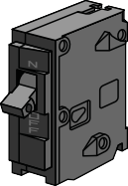
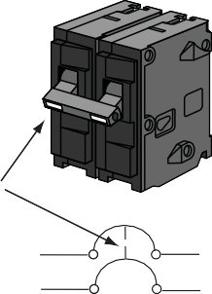
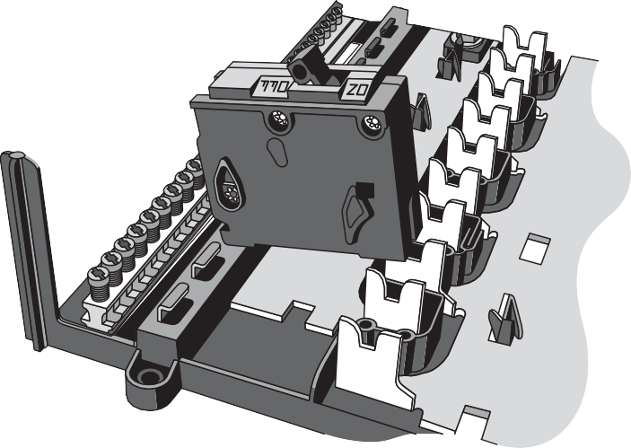
Disyuntores residenciales
Los disyuntores residenciales suelen ser disyuntores de 2 o 4 polos con clasificaciones de corriente de 225 amperios o menos y clasificaciones de voltaje de
20 voltios, 20/240 voltios o 240 voltios. Debido a que los disyuntores residenciales también se utilizan en aplicaciones comerciales y muchas aplicaciones comerciales requieren disyuntores de 3 polos, algunos disyuntores de 3 polos también se incluyen en esta categoría.
Desde
Energía
Fuente
Enlace mecánico
Cargar
Desde Energía
Fuente
Cargar
Disyuntor de 1 polo
Disyuntor de 2 polos
Los disyuntores residenciales normalmente son del tipo enchufable que se montan en centros de carga u otros recintos.

Slide 36
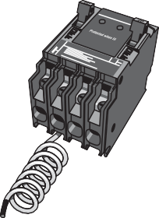
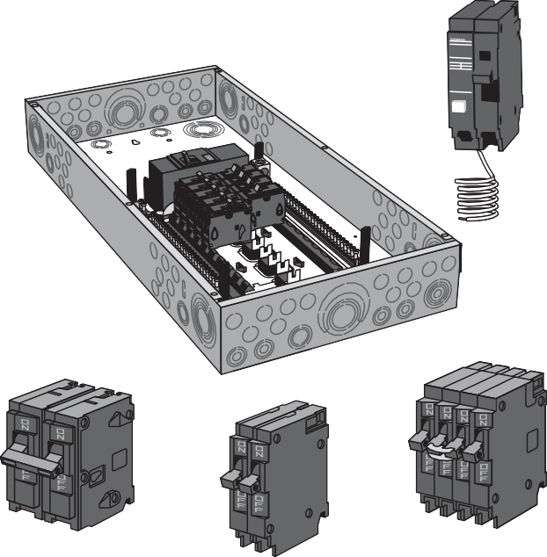

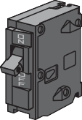
Además de los disyuntores termomagnéticos destinados a ser utilizados como disyuntores principales o derivados en aplicaciones residenciales, Siemens ofrece disyuntores derivados con interrupción del circuito por falla de arco, interrupción del circuito por falla a tierra o protección contra sobretensiones en el punto de entrada. Los disyuntores también están disponibles para una serie de aplicaciones especiales. Todos los disyuntores residenciales de Siemens brindan protección contra sobrecargas y cortocircuitos. Debido a la variedad de disyuntores ofrecidos, esta sección describe solo ejemplos representativos.
Consulte el catálogo de SPEEDFAX para obtener información adicional.
Cortacircuitos y SPD
disyuntor GFCI
Disyuntor y
SPD
TIPO QPF
Disyuntor y SPD
PRUEBA
disyuntor AFCI
^{ESCRIBE} 40C
QAFH
ARCO CULPA
TIERRA
HACR SWD
Cortacircuitos
Combinación Ty
AFC
AFCI O
Clasificación de interrupción
22kA 120V
máx. RMS sim. 50/60 Hz
15
PRUEBA
10707150001
1 polo QP
QP de 2 polos
QT dúplex
Tríplex QT
Interruptores principales
Siemens ofrece una amplia selección de centros de carga y recintos equipados con un Interruptor del circuito principal. Además, Siemens Centros de carga PL son convertibles de los centros de carga del interruptor principal a los centros de carga de la orejeta principal y viceversa. Los interruptores principales o juegos de interruptores principales para centros de carga PL tienen clasificaciones de corriente continua de 00 a 225 amperios. La clasificación de interrupción para estos interruptores principales es de 22 kA. Los interruptores automáticos principales monofásicos con capacidad de interrupción de 22 kA instalados de fábrica ofrecen una capacidad de interrupción combinada de 22/0 kA cuando se utilizan con interruptores de derivación de tipo QP, QT, QPF, QE, QN y QAF de 0 kA.

Slide 37
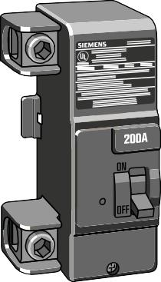
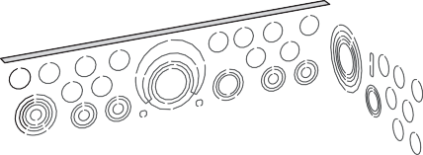
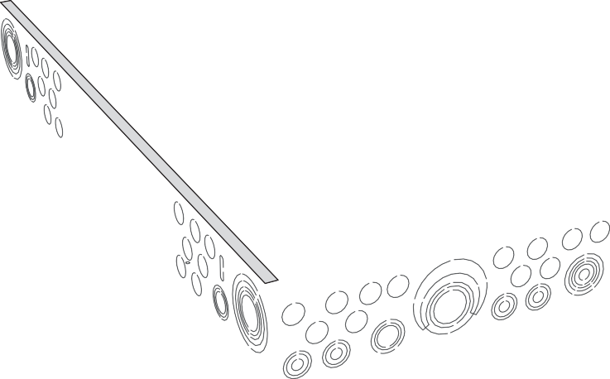

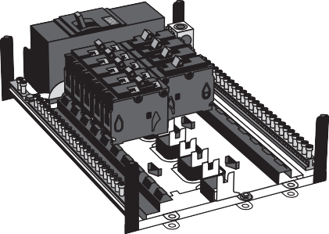




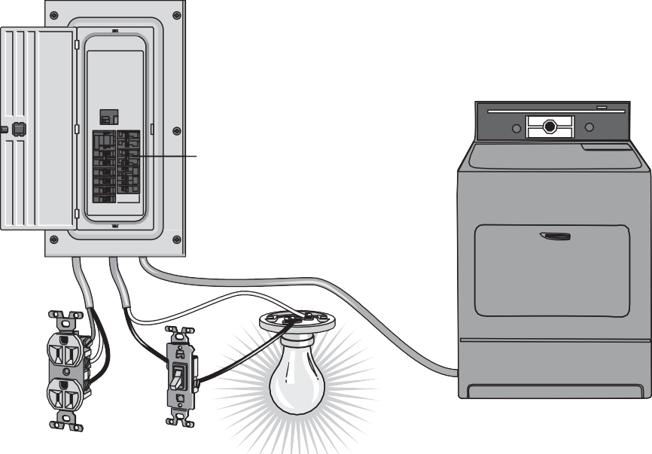
Interruptor del circuito principal
Disyuntores de derivación
Disyuntores de derivación
Debido a que Siemens ofrece una selección completa de centros de carga y otros gabinetes, y los requisitos de aplicación para interruptores automáticos varían, múltiples disyuntor de derivación También se necesitan tipos. Sin embargo, los interruptores automáticos de tipo QP y QT de Siemens analizados en este curso brindan una muestra representativa.
Disyuntores de derivación

Slide 38

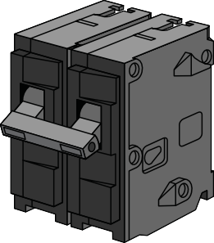
Disyuntores QP
Disyuntores tipo QP están disponibles como disyuntores bipolares, bipolares o tripolares. Las variedades de 2 y 3 polos tienen una unidad de disparo común para que todos los polos del interruptor se disparen al mismo tiempo.
1 polo, 1” de ancho
Requiere 1 Espacio
2 polos, 2” de ancho
Requiere 2 espacios
- Los disyuntores QP de polo están clasificados para 20 VCA y tienen clasificaciones de corriente continua de 0 a 70 amperios.
Los disyuntores QP de 2 polos están disponibles con una clasificación de 20/240 VCA o una clasificación de 240 VCA. Los disyuntores QP de 20/240 VCA de 2 polos tienen clasificaciones de corriente continua de 0 a 25 amperios y los disyuntores QP de 240 VCA de 2 polos tienen clasificaciones de corriente continua de 5 a 00 amperios.
Los disyuntores QP de 3 polos están clasificados para 240 VCA y tienen clasificaciones de corriente continua de 0 a 00 amperios.
Todos los interruptores automáticos tipo QP tienen una clasificación de interrupción de 0 kA; sin embargo, Siemens también ofrece interruptores automáticos tipo QPH con una capacidad de interrupción de 22 kA e interruptores automáticos tipo HQP con una capacidad de interrupción de 65 kA.
Disyuntores QT
Algunos centros de carga de Siemens están diseñados para aceptar Interruptores automáticos enchufables tipo QT Duplex, QT Triplex y QT Quadplex. Estos interruptores son interruptores que ahorran espacio y tienen la mitad del ancho por polo de los interruptores automáticos tipo QP. Este ancho reducido permite dar servicio a más circuitos desde un centro de carga, siempre que el interruptor automático principal tenga capacidad suficiente. Un uso importante de los interruptores QT es en los casos en que se agregan circuitos adicionales a un centro de carga existente, pero la cantidad de espacios disponibles en el centro de carga es limitada.

Slide 39
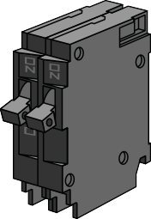
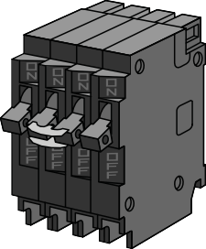
Disyuntores dúplex tipo QT
Los disyuntores dúplex tipo QT combinan dos polos de disyuntor independientes de media pulgada de ancho en una unidad común. Esta unidad se enchufa en una clavija del centro de carga y requiere un espacio de panel.
Dos disyuntores independientes de 1 polo
Requiere 1 Espacio
Disyuntores QT Triplex y QT Quadplex
Los disyuntores tipo QT también están disponibles en configuraciones Triplex y Quadplex. Los interruptores automáticos QT Triplex proporcionan un interruptor automático de 2 polos para circuitos de 20/240 VCA y dos interruptores automáticos independientes de polos para circuitos de 20 VCA. Los disyuntores QT Quadplex incorporan dos disyuntores bipolares de disparo común para circuitos de 20/240 VCA. Cada disyuntor Quadplex o Triplex requiere dos espacios de panel.
Tríplex QT
Dos disyuntores independientes de 1 polo Un disparo común, disyuntor de 2 polos
Requiere dos espacios
Tríplex QT
QT cuádruple
Dos juegos de disparo común, disyuntores de 2 polos
Requiere dos espacios

Slide 40
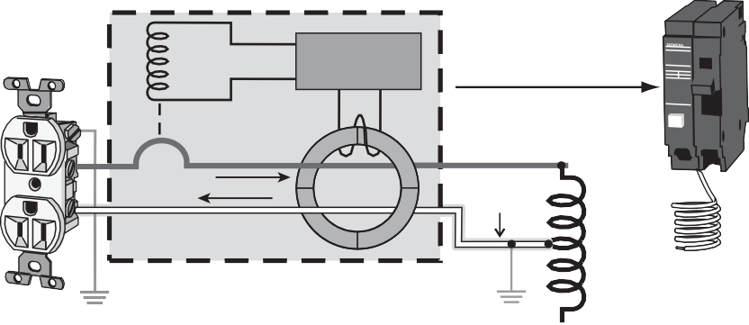
Circuito de falla a tierra Disyuntores interruptores (GFCI)
A falla a tierra Ocurre cuando un conductor portador de corriente entra en contacto con tierra. Ainterruptor de circuito de falla a tierra (GFCI) compara la corriente en el cable caliente con la corriente que regresa en el cable neutro. En circunstancias normales, estas corrientes son iguales. Los disyuntores GFCI tipo QPF y QPHF de Siemens brindan protección al personal al desenergizar un circuito cuando se detecta una corriente de falla a tierra de 6 ma o más.
Bobina de disparo
Detección y
Circuito de prueba
TIPO QPF
Alambre caliente
PRUEBA
Neutral
120 voltios
Interruptor de circuito de falla a tierra
Tierra
Disyuntor GFCI
Siemens también ofrece disyuntores tipo QE y QEH que brindan protección al equipo contra fallas de línea a tierra dañinas al desenergizar un circuito cuando se detecta una corriente de falla a tierra de 30 ma o más.
Disyuntores del interruptor de circuito por falla de arco (AFCI)
Un disyuntor del interruptor de circuito por falla de arco (AFCI), además de brindar protección contra sobrecorriente, está diseñado para brindar protección contra los efectos de las fallas de arco al reconocer las características únicas del arco y desenergizar el circuito cuando se detecta una falla de arco.
Hay dos categorías de disyuntores AFCI en el mercado, disyuntores AFCI de ramal/alimentador y disyuntores AFCI combinados. Los primeros disyuntores AFCI desarrollados fuerondisyuntores AFCI de ramal/ alimentador que, además de proporcionar protección contra sobrecorriente, están destinados a proteger el cableado de ramal y alimentador de los efectos dañinos de los arcos de línea a tierra y los arcos paralelos de alta energía. Los arcos paralelos de alta energía son arcos de línea a neutro mayores o iguales a 75 A.
Más recientemente, disyuntores combinados AFCI (CAFCI) ha sido desarrollado. Los interruptores automáticos CAFCI, además de brindar protección contra sobrecorriente, están destinados a proteger el cableado aguas abajo de tres categorías de fallas de arco: arcos de línea a tierra, arcos paralelos de alta energía y arcos en serie mayores o iguales a 5 A. Los arcos en serie son arcos en un solo conductor.

Slide 41
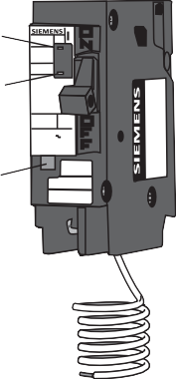
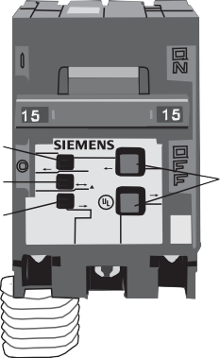
Arco de línea a tierra
Arco paralelo > 75 A
(Línea a Neutro)
Serie Arco > 5 A
Carga
Carga
Carga
Neutral
Neutral
Neutral
Los requisitos para la protección del interruptor de circuito por falla de arco están cubiertos en NEC® Artículo 2 0. 2. A lo largo de los años, la redacción de este artículo ha ido evolucionando. Consulte la versión apropiada del código para su ubicación para determinar los requisitos para AFCI y CAFCI.
Los interruptores automáticos AFCI tipo QAF de Siemens tienen una capacidad de
interrupción de 0 kA y los interruptores automáticos AFCI tipo QAFH tienen una capacidad de interrupción de 22 kA. Ambos tipos de interruptores están disponibles en
- Versiones polares y bipolares.
Los disyuntores AFCI de Siemens tienen un blanco coleta cable que se conecta a la barra neutral. Los interruptores automáticos CAFCI de 2 polos tienen dosPrueba Los botones y todos los demás interruptores automáticos AFCI de Siemens tienen un botón de prueba. Los botones de prueba se utilizan para comprobar el funcionamiento del dispositivo una vez instalado.
Como se muestra a continuación, los interruptores automáticos CAFCI de Siemens están equipados con Indicadores LED de disparo que ayudan a los electricistas y propietarios de viviendas a identificar la causa de un interruptor disparado.
Disyuntor CAFCI de 1 polo
Indicadores LED |  | Último conocido Condición de viaje
1 | 2
APAGADO | APAGADO | sobrecorriente
SOBRE | APAGADO | falla de arco
SOBRE | SOBRE | falla de arco a Tierra
LED 1
^{ESCRIBE} 40C
QAFH
ARCO CULPA
TIERRA
HACR
SWD
Cortacircuitos Combinación Ty AFC
AFCI O
Clasificación de interrupción
22kA 120V
máx. RMS sim. 50/60 Hz
LED 2
15
Prueba
Botón
PRUEBA
10707150001
Disyuntor CAFCI de 2 polos
Indicadores LED |  |  | Último viaje conocido C ondición
1 | 2 | 3
APAGADO | APAGADO | APAGADO | Sobrecorriente
SOBRE | APAGADO | APAGADO | Falla de arco (pata A)
APAGADO | APAGADO | SOBRE | Falla de arco (pata B)
SOBRE | SOBRE | SOBRE | Falla de arco a tierra
LED 1
LED 2
LED 3
ARCO CULPA
TIERRA
AFCI
PRUEBA
PRUEBA
Prueba
Botones
ARCO CULPA
HACR SWD ^{LISTADO}
4

Slide 42
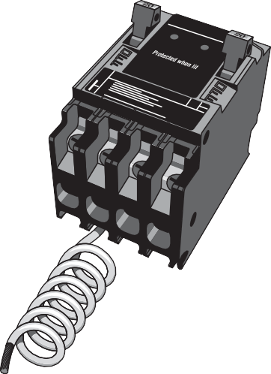
Los disyuntores CAFCI de 2 polos y disparo común de Siemens están disponibles para uso en circuitos derivados de 20 voltios, monofásicos, de 5 amperios y de 20 amperios. Estos disyuntores pueden reducir los costos de cableado y el tiempo de instalación al permitir que se use un disyuntor CAFCI de 2 polos en lugar de los disyuntores CAFCI de dos polos. Cuando se utilizan CAFCI de polos, se requiere un neutro dedicado para cada circuito. El disyuntor CAFCI de 2 polos de Siemens permite a los electricistas compartir neutros entre los dos circuitos alimentados por el disyuntor.
Sobretensión en el punto de entrada
Proteccion
Siemens ofrece una variedad de dispositivos destinados a minimizar el daño de las sobretensiones eléctricas. Uno de estos dispositivos,Disyuntor y SPD de Siemens ( dispositivo de protección contra sobretensiones), proporciona protección contra sobretensiones en el punto de entrada y además incorpora dos
- disyuntores de polos.
Siemens Circuit Breaker y SPD reemplaza dos de tamaño completo, -polo,
Disyuntores de 5 amperios o 20 amperios y proporciona protección contra sobretensiones para todos los circuitos derivados.
Disyuntor y
SPD
Disyuntor y SPD
Disyuntor y SPD

Slide 43
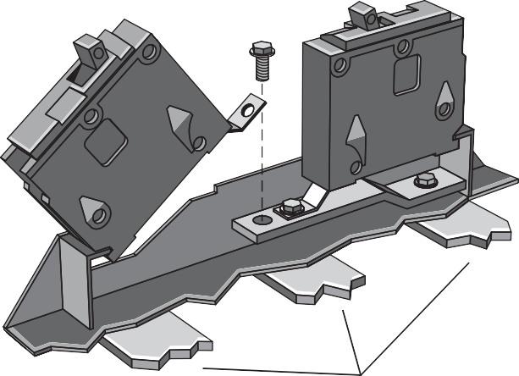
Disyuntores de tablero
La mayoría de los disyuntores magnetotérmicos de Siemens destinados a aplicaciones comerciales e industriales se clasifican en el catálogo SPEEDFAX como disyuntores de uso general. Algunos de estos interruptores se utilizan en tableros; sin embargo, los interruptores automáticos tipo BL, BLH, HBL, BQD y BQD6 de Siemens están destinados exclusivamente para uso en tableros. Se trata de disyuntores termomagnéticos con características similares a las de los disyuntores residenciales comentados anteriormente. Mientras que muchos de los interruptores automáticos residenciales se enchufan en sus gabinetes, los interruptores automáticos del panel enumerados en esta sección se atornillan al bus de alimentación del panel.
Barras colectoras

Slide 44
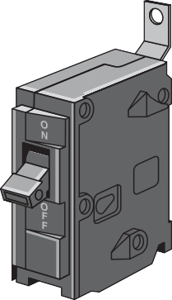
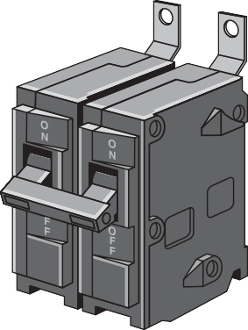
Disyuntores BL, BLH y HBL
Disyuntores tipo BL, BLH y HBL están disponibles en versiones de polos, 2 polos o 3 polos. También se incluyen en esta categoría los interruptores automáticos que incorporan las siguientes capacidades: interrupción del circuito por falla a tierra (tipos BLF y BLHF), protección del equipo por falla a tierra (tipos BLE y BLEH), interrupción del circuito por falla de arco (tipos BAF y BAFH) o conmutación neutros (tipo BG).
Además, hay disponibles versiones del disyuntor BL que pueden adaptarse a la alta corriente de irrupción asociada con descargas de alta intensidad (HID) o iluminación de tungsteno y un interruptor de caja moldeada para uso donde la protección contra sobrecorriente se proporciona por separado.
Disyuntor BL de 1 polo
Disyuntor BL de 2 polos
Disyuntores BQD
Interruptores automáticos tipo BQD y BQD6 son disyuntores de marco de 00 amperios disponibles en versiones de polos, 2 polos y 3 polos. Los interruptores BQD6 están certificados por CSA.
Tipo BQD
SOBRE
APAGADO
30
Disyuntor BQD de 3 polos

Slide 45
 |  |  | licenciado en | DerechBo LH | HBL | BQD | BQD6
 | polacos |  | 1, 2, 3 | 1, 2, 3 | 1, 2, 3 | 1, 2, 3 | 1, 2, 3
C.A. | Amperios, Continuos | 1 polo | 10-70 | 15-70 | 15-70 | 15-100 | 15-100
 |  | 2 polos | 10-125 | 15-125 | 15-125 | 15-100 | 15-100
 |  | 3 polos | 15-100 | 15-100 | 15-100 | 15-100 | 15-100
 | Voltios (50/60 Hercios) | 1 polo | 120 | 120 | 120 | 277 | 347
 |  | 2 polos | 120/240 | 120/240 | 120/240 | 480/277 | 600/347
 |  | 3 polos | 240 | 240 | 240
 | Clasificación de interrupción de UL - Amperios RMS simétricos | 120 V | 10,000 | 22,000 | 65,000 | 65,000 | 65,000
 |  | 240 V | 10,000 | 22,000 | 65,000 | 65,000 | 65,000
 |  | 277 V | - | - | - | 14,000 | -
 |  | 347 V | - | - | - | - | -
 |  | 480/277 V | - | - | - | 14,000 | -
 |  | 600/347 V | - | - | - | - | 10,000
corriente | Voltios 2 polos |  | - | - | - | 125/250 | 125/250
 | continua Clasificación de interrupción: amperios de CC |  | - | - | - | 14,000 | 14,000
BL de 2 polos clasificado para 240 VCA disponible solo para 15-100 A
BQD y BQD6 de 2 y 3 polos No apto para aplicaciones trifásicas delta de 480 V BQD6 Certificación CSA 10,000 AIC @ 600Y/347 VAC, 15-70 A solamente
Reseña 4
. Los interruptores automáticos residenciales suelen tener valores nominales de corriente de 225 amperios o menos y valores nominales de voltaje de voltios, voltios o voltios.
Todos los interruptores automáticos tipo QP tienen una clasificación de interrupción de kA; sin embargo, Siemens también ofrece interruptores automáticos tipo QPH con capacidad de interrupción de kA e interruptores automáticos tipo HQP con capacidad de interrupción de
kA.
Los interruptores automáticos tipo QT tienen un ancho de por polo.
Los disyuntores , además de brindar protección contra sobrecorriente, están destinados a proteger el cableado aguas abajo de tres categorías de fallas de arco.
Los interruptores automáticos tipo BL, BLH, HBL, BQD y BQD6 de Siemens están destinados exclusivamente para uso .

Slide 46
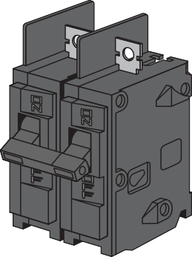
Disyuntores termomagnéticos de uso general
A los fines de este curso, los tipos de interruptores automáticos termomagnéticos de Siemens BQ, CQD, NGG/NGB, EG/EB, ED, FD, JD, LD, LMD, MD, ND, PD, RD y variantes de estos tipos son clasificados como interruptores automáticos de propósito general. Como tales, se utilizan en aplicaciones comerciales e industriales en una variedad de tipos de gabinetes.
Disyuntores BQ
Interruptores automáticos enchufables tipo BQ, BQH y HBQ están disponibles con , 2 o 3 polos. Estos interruptores automáticos se suministran con orejetas del lado de la carga, pero se pueden pedir con orejetas del lado de la línea. Hay versiones adicionales disponibles para montaje en riel DIN.
Disyuntor BQ de 2 polos
 |  |  | BQ | BQH | HBQ
C.A. | polacos |  | 1, 2, 3 | 1, 2, 3 | 1, 2, 3
 | Amperios, Continuos | 1 polo | 15-70 | 15-70 | 15-70
 |  | 2 polos | 15-125 | 15-125 | 15-125
 |  | 3 polos | 15-100 | 15-100 | 15-100
 | Voltios (50/60 Hercios) | 1 polo | 120 | 120 | 120
 |  | 2 polos | 120/240 | 120/240 | 120/240
 |  | 3 polos | 240 | 240 | 240
 | Clasificación de interrupción de UL - Amperios RMS simétricos | 120 V | 10,000 | 22,000 | 65,000
 |  | 240 V | 10,000 | 22,000 | 65,000
BQ de 2 polos clasificado para 240 VCA disponible solo para 15-100 A

Slide 47
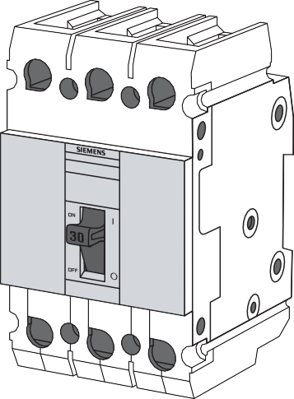
Disyuntor CQD
Disyuntores tipo CQD son interruptores de marco de 00 amperios similares a los interruptores automáticos BQD, pero equipados para montaje en riel DIN. Los interruptores tipo CQD6 están certificados por CSA en lugar de listados por UL.
Carril DIN
Disyuntor CQD de 3 polos
 |  |  | CQD | CQD6
C.A. | polacos |  | 1, 2, 3 | 1, 2, 3
 | Amperios, Continuos | 1 polo | 15-100 | 20-70
 |  | 2 polos | 15-100 | 15-70
 |  | 3 polos | 15-100 | 15-60
 | Voltios (50/60 Hercios) | 1 polo | 277 | 347
 |  | 2 polos | 480/277 | 600/347
 |  | 3 polos
 | Clasificación de interrupción de UL - Amperios RMS simétricos | 120 V | 65,000 | 65,000
 |  | 240 V | 65,000 | 65,000
 |  | 480/277 V | 14,000 | 14,000
 |  | 600/347 V | - | 10,000
corriente | Voltios 2 polos |  | 125/250 | 125/250
 | continua Clasificación de interrupción: amperios de CC |  | 14,000 | 14,000

Slide 48
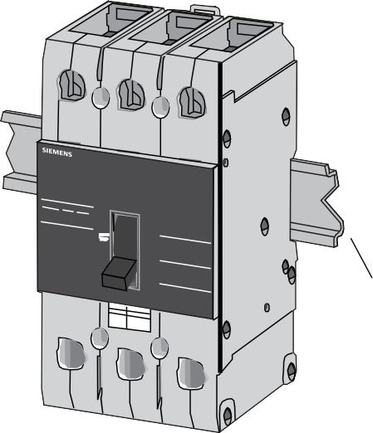
Disyuntores NGG y NGB
Disyuntores tipo NGG y NGB son disyuntores de marco de 25 amperios que son más pequeños en tamaño que los disyuntores de tipo ED comparables. Los interruptores automáticos NGG vienen equipados para montaje en riel DIN, pero también hay disponible hardware de montaje alternativo.
NGG
SOBRE
I
125
o
Carril DIN
Disyuntor NGG
Los disyuntores NGB están diseñados para usarse como disyuntores principales en tableros Siemens P y P2 y como disyuntores derivados en tableros Siemens P, P2, P3, P4 y P5. También se utilizan en la sección de distribución de los cuadros eléctricos Siemens.
 |  |  |  | NGG | NGB
C.A. | polacos |  |  | 1, 2, 3 | 1, 2, 3
 | Amperios, Continuos |  | 1 polo | 15-125 | 15-125
 |  |  | 2 polos | 15-125 | 15-125
 |  |  | 3 polos | 15-125 | 15-125
 | Voltios (50/60 Hercios) |  | 1 polo | 347 | 347
 |  |  | 2 polos | 600/347 | 600/347
 |  |  | 3 polos
 | Clasificación de interrupción de UL - Amperios RMS simétricos | polacos
 |  | 1 | 120 V | 65,000 | 100,000
 |  | 2, 3 | 240 V | 65,000 | 100,000
 |  | 1 | 277 V | 25,000 | 25,000
 |  | 1 | 347 V | 14,000 | 14,000
 |  | 2, 3 | 480 V | 25,000 | -
 |  | 2, 3 | 480/277 V | - | 25,000
 |  | 2, 3 | 600/347 V | 14,000 | 14,000
corriente | Voltios 2 polos |  |  | 125/250 | 125/250
 | continua Clasificación de interrupción: amperios de CC |  |  | 14,000 | 14,000
Consulte el Speedfax para las clasificaciones de interrupción IEC.

Slide 49


Disyuntores EG y EB
Disyuntores tipo EG y EB también son disyuntores de marco de 25 amperios que son más pequeños que los disyuntores tipo ED comparables. Estos interruptores llevan un prefijo N o H dependiendo de su clasificación de interrupción (N es normal, H es alto). Los interruptores automáticos EG pueden montarse en un riel DIN con una base adaptadora o sujetarse con tornillos de montaje.
Marco-EG
Tipo/Tipo NEG
O
norte
yo
100 amperios
O
O
F
F
100
Disyuntor NEG
Los interruptores automáticos EB están diseñados para su uso como interruptores automáticos derivados en tableros de distribución Siemens P3, P4 y P5 y en la sección de distribución de los tableros de distribución Siemens.
 |  |  |  | NEG | NEBRASKA | HEG | HEB
C.A. | polacos |  |  | 1, 2, 3, 4 | 1, 2, 3 | 1, 2, 3, 4 | 1, 2, 3
 | Amperios, Continuos |  | 1 polo | 15-125 | 15-125 | 15-125 | 15-125
 |  |  | 2 polos | 15-125 | 15-125 | 15-125 | 15-125
 |  |  | 3 polos | 15-125 | 15-125 | 15-125 | 15-125
 |  |  | 4 polos | 15-125 | - | 15-125 | -
 | Voltios (50/60 Hercios) |  | 1 polo | 347 | 347 | 347 | 347
 |  |  | 2 polos | 600/347 | 600/347 | 600/347 | 600/347
 |  |  | 3 polos |  | 600/347 |  | 600/347
 |  |  | 4 polos |  | - |  | -
 | Clasificación de interrupción de UL - Amperios RMS simétricos1 | polacos2
 |  | 1, 2, 3, 4 | 240 V | 85,000 | 85,000 | 100,000 | 100,000
 |  | 1 | 277 V | 35,000 | 35,000 | 65,000 | 65,000
 |  | 1 | 347 V | 22,000 | 22,000 | 25,000 | 25,000
 |  | 2, 3, 4 | 480 V | 35,000 | 35,000 | 65,000 | 65,000
 |  | 2, 3, 4 | 600/347 V | 22,000 | 22,000 | 25,000 | 25,000
corriente | Voltios 2 polos |  |  | 125/250 | 125/250 | 125/250 | 125/250
 | continua Clasificación de interrupción: amperios de CC |  |  | 35,000 | 35,000 | 42,000 | 42,000
Consulte el Speedfax para las clasificaciones de interrupción IEC.
NEB y HEB de 4 polos no disponibles.
La familia EG también incluye protectores de circuito de motor tipo HEM e interruptores de caja moldeada tipo HES. Los protectores de circuito de motor HEM tienen clasificaciones de corriente continua de 3 a 00 amperios. Los interruptores de caja moldeada HES están disponibles en versiones de 3 o 4 polos con clasificaciones de corriente continua de 00 o 25 amperios para interruptores de 3 polos y 25 amperios para interruptores de 4 polos.

Slide 50


Disyuntores ED, FD, JD, LD, LMD, MD, ND, PD y RD
Disyuntores termomagnéticos tipo ED, FD, JD, LD, LMD, MD, ND, PD y RD proporcionar una gama de tamaños de marco de
Interruptores de circuito ED de marco de 25 amperios a interruptores de circuito RD de marco de 2000 amperios.
Los tipos ED a LD tienen variaciones designadas por un prefijo H o HH para indicar una clasificación de interrupción más alta. Los tipos LMD a RD incluyen la variación H, pero no HH. Todos los tipos, excepto RD, incluyen una variación con un prefijo C para indicar un interruptor limitador de corriente sin fusibles. Estas designaciones coinciden con los colores de las etiquetas. Los disyuntores estándar ED, FD, JD, LD y LMD tienen una etiqueta azul, los disyuntores con los prefijos H y HH tienen una etiqueta negra y los disyuntores con el prefijo C tienen una etiqueta roja.
Los interruptores automáticos FD, JD, LD, LMD, MD, ND, PD y RD, incluidos los interruptores automáticos con los prefijos H o HH, se designan como "interruptores automáticos completos sin ensamblar con orejetas", lo que indica que incluyen un marco, una unidad de disparo intercambiable y orejetas del lado de la línea y del lado de la carga en paquetes separados. Para aplicaciones que requieren orejetas no estándar, se deben pedir orejetas separadas.
Cuando la designación de tipo incluye una X o tiene un prefijo C, los interruptores se designan como un "interruptor completo ensamblado sin orejetas", lo que indica que el interruptor ha sido ensamblado con una unidad de disparo no intercambiable y las orejetas deben pedirse por separado.
Todos los interruptores automáticos con la designación X, como los interruptores automáticos JXD2 y JXD6, están listados por UL para aplicaciones de alimentación inversa. Esto significa que se puede aplicar energía al lado de la carga del interruptor automático.
Los disyuntores seleccionados están disponibles como disyuntores de disparo magnético instantáneo (protector de circuito de motor ETI) para usar en circuitos de motor donde la protección de sobrecarga del motor se proporciona por separado. Además, algunos tipos están disponibles como interruptores de caja moldeada (desconexión de circuito).

Slide 51
Los siguientes cuadros proporcionan un conjunto parcial de valores nominales para los tipos de interruptores automáticos ED a RD. Para clasificaciones adicionales, incluidas las clasificaciones de interrupción IEC, consulte SPEEDFAX.
Valores nominales de disyuntores ED, FD, JD, LD y LMD
Tipo de disyuntor |  |  | ED2 | ED41 | ED62 | HED43 | HHED6 | CED6
polacos |  |  | 1, 2, 3 | 1, 2, 3 | 1, 2, 3 | 1, 2, 3 | 2, 3 | 2, 3
C.A. | Amperios, Continuos |  | 15-100 | 15-125 | 15-125 | 15-125 | 15-125 | 15-125
 | Voltios (50/60 Hercios) | 1 polo | 120 | 277 | 347 | 277 | - | -
 |  | 2, 3 polos | 240 | 480 | 600 | 480 | 600 | 600
 | Clasificación de interrupción de UL - Amperios RMS simétricos | 120 V | 10,000 | - | - | 100,000 | - | -
 |  | 240 V | 10,000 | 65,000 | 65,000 | 100,000 | 100,000 | 200,000
 |  | 277 V | - | 22,000 | - | 65,000 | - | -
 |  | 347 V | - | - | 30,000 | - | - | -
 |  | 480 V | - | 18,000 | 25,000 | 42,000 | 65,000 | 200,000
 |  | 600 V | - | - | 18,000 | - | 18,000 | 100,000
corriente | Clasificación de interrupción de 2 polos, 250 VCC |  | 5,000 | 30,000 | 30,000 | 30,000 | - | 30,000
 | continua Clasificación de interrupción de 3 polos, 500 VCC |  | - | - | 18,000 | - | - | 50,000
Tipo de disyuntor |  |  | FD6A, FXD6A | HFD6, HFXD6 | HHFD6, HHFXD6 | CFD6
polacos |  |  | 2, 3 | 2, 3 | 2, 3 | 3
C.A. | Amperios, Continuos |  | 70-250 | 70-250 | 70-250 | 70-250
 | Voltios (50/60 Hercios) | 2, 3 polos | 600 | 600 | 600 | 600
 | Clasificación de interrupción de UL - Amperios RMS simétricos | 240 V | 65,000 | 100,000 | 200,000 | 200,000
 |  | 480 V | 35,000 | 65,000 | 100,000 | 200,000
 |  | 600 V | 22,000 | 25,000 | 25,000 | 100,000
corriente | Clasificación de interrupción de 2 polos, 250 VCC |  | 30,000 | 30,000 | - | 50,000
 | continua Clasificación de interrupción de 3 polos, 500 VCC |  | 18,000 | 25,000 | - | 50,000
Tipo de disyuntor |  |  | JXD2-A | JD6-A, JXD6-A | HJD6-A, HJXD6-A | HHJD6-A, HHJXD6-A | CJD6
polacos |  |  | 2, 3 | 2, 3 | 2, 3 | 2, 3 | 3
C.A. | Amperios, Continuos |  | 200-400 | 200-400 | 200-400 | 200-400 | 200-400
 | Voltios (50/60 Hercios) | 2, 3 polos | 240 | 600 | 600 | 600 | 600
 | Clasificación de interrupción de UL - Amperios RMS simétricos | 240 V | 65,000 | 65,000 | 100,000 | 200,000 | 200,000
 |  | 480 V | - | 35,000 | 65,000 | 100,000 | 150.000
 |  | 600 V | - | 25,000 | 35,000 | 50,000 | 100,000
corriente | Clasificación de interrupción de 2 polos, 250 VCC |  | 30,000 | 30,000 | 30,000 | - | 50,000
 | continua Clasificación de interrupción de 3 polos, 500 VCC |  | - | 25,000 | 35,000 | - | 50,000
Tipo de disyuntor |  |  | LD6, LXD6 | HLD6, HLXD6 | HHLD6, HHLXD6 | CLD6 | LMD6, LMXD6 | HLMD6, HLMXD6
polacos |  |  | 2, 3 | 2, 3 | 2, 3 | 3 | 2, 3 | 2, 3
C.A. | Amperios, Continuos |  | 250-600 | 250-600 | 250-600 | 450-600 | 500-800 | 500-800
 | Voltios (50/60 Hercios) | 2, 3 polos | 600 | 600 | 600 | 600 | 600 | 600
 | Clasificación de interrupción de UL - Amperios RMS simétricos | 240 V | 65,000 | 100,000 | 200,000 | 200,000 | 65,000 | 100,000
 |  | 480 V | 35,000 | 65,000 | 100,000 | 150.000 | 50,000 | 65,000
 |  | 600 V | 25,000 | 35,000 | 50,000 | 100,000 | 25,000 | 50,000
corriente | Clasificación de interrupción de 2 polos, 250 VCC |  | 30,000 | 30,000 | - | 50,000 | 30,000 | 30,000
 | continua Clasificación de interrupción de 3 polos, 500 VCC |  | 35,000 | - | - | 50,000 | 25,000 | 50,000
1. La clasificación de interrupción ED4 de 277 V se aplica a los interruptores automáticos de 1 polo.
2. ED6 de 1 polo (15-30 A) 30 kA, (35-100 A) 18 kA. Solo CSA.
3. Capacidades de interrupción HED4 35-100 A: 25 kA a 277 VCA, 15-30 A: 65 kA a 277 VCA, 1 polo HED4 15-30A: 65 kA a 240 VCA, 35-100 A: 25 kA a 240 VACACIONES
5

Slide 52
Valores nominales de disyuntores MD, ND, PD y RD
Tipo de disyuntor |  |  | MD6, MXD6 | HMD6, HMXD6 | CMD6
polacos |  |  | 2, 3 | 2, 3 | 3
C.A. | Amperios, Continuos |  | 500-800 | 500-800 | 400-800
 | Voltios (50/60 Hercios) | 2, 3 polos | 600 | 600 | 600
 | Clasificación de interrupción de UL - Amperios RMS simétricos | 240 V | 65,000 | 100,000 | 200,000
 |  | 480 V | 50,000 | 65,000 | 100,000
 |  | 600 V | 25,000 | 50,000 | 65,000
corriente | Clasificación de interrupción de 2 polos, 250 VCC |  | 30,000 | 30,000 | -
 | continua Clasificación de interrupción de 3 polos, 500 VCC |  | 25,000 | 50,000 | 50,000
Tipo de disyuntor |  |  | ND6, NXD6 | HND6, HNXD6 | CND6
polacos |  |  | 2, 3 | 2, 3 | 3
C.A. | Amperios, Continuos |  | 800-1200 | 800-1200 | 800-1200
 | Voltios (50/60 Hercios) | 2, 3 polos | 600 | 600 | 600
 | Clasificación de interrupción de UL - Amperios RMS simétricos | 240 V | 65,000 | 100,000 | 200,000
 |  | 480 V | 50,000 | 65,000 | 100,000
 |  | 600 V | 25,000 | 50,000 | 65,000
corriente | Clasificación de interrupción de 2 polos, 250 VCC |  | 30,000 | 30,000 | 30,000
 | continua Clasificación de interrupción de 3 polos, 500 VCC |  | 25,000 | 50,000 | 50,000
Tipo de disyuntor |  |  | PD6, PXD6 | HPD6, HPXD6 | CPD6
polacos |  |  | 3 | 3 | 3
C.A. | Amperios, Continuos |  | 1200-1600 | 1200-1600 | 1200-1600
 | Voltios (50/60 Hercios) | 2, 3 polos | 600 | 600 | 600
 | Clasificación de interrupción de UL - Amperios RMS simétricos | 240 V | 65,000 | 100,000 | 200,000
 |  | 480 V | 50,000 | 65,000 | 100,000
 |  | 600 V | 25,000 | 50,000 | 65,000
corriente | Clasificación de interrupción de 2 polos, 250 VCC |  | 30,000 | 30,000 | 30,000
 | continua Clasificación de interrupción de 3 polos, 500 VCC |  | 25,000 | 50,000 | 50,000
Tipo de disyuntor |  |  | RD6, RXD6 | HRD6, HRXD6
polacos |  |  | 3 | 3
C.A. | Amperios, Continuos |  | 1600-2000 | 1600-2000
 | Voltios (50/60 Hercios) | 2, 3 polos | 600 | 600
 | Clasificación de interrupción de UL - Amperios RMS simétricos | 240 V | 65,000 | 100,000
 |  | 480 V | 50,000 | 65,000
 |  | 600 V | 25,000 | 50,000
corriente | Clasificación de interrupción de 2 polos, 250 VCC |  | 30,000 | 30,000
 | continua Clasificación de interrupción de 3 polos, 500 VCC |  | 25,000 | 50,000

Slide 53

Disyuntores de unidad de disparo de estado sólido
Disyuntores SJD, SLD, SMD, SND y SPD
Los interruptores automáticos tipo SJD, SLD, SMD, SND y SPD son similares a los interruptores automáticos tipo JD, LD, MD, ND y PD, pero están equipados con una unidad de disparo de estado sólido. Las unidades de disparo de estado sólido permiten adaptar con precisión la protección contra sobrecorriente a los requisitos de la aplicación.
Peligro
Además de los tipos de disyuntores estándar SJD6, SLD6, SMD6, SND6 y SPD6, que tienen una etiqueta azul, esta familia incluye los tipos SHJD6, SHLD6, SHMD6 y SHPD6 con clasificación de interrupción alta, que tienen una etiqueta negra, y los tipos con limitación de corriente. SCJD6, SCLD6, SCMD6 y SCND6, que tienen una etiqueta roja.
SMD6-H, SHMD6, SCMD6-H, SND6-H, SHND6 y SCND6-H
También hay disyuntores disponibles con clasificación 00 %.

Slide 54
El siguiente cuadro proporciona un conjunto parcial de valores nominales para los tipos de interruptores automáticos SJD6 a SPD6. Para clasificaciones adicionales, incluidas las clasificaciones de interrupción IEC, consulte SPEEDFAX.
Tipo de disyuntor |  |  | SJD6 | SHJD6 | SCJD6 | SLD6 | SHLD6 | SCLD6
polacos |  |  | 3 | 3 | 3 | 3 | 3 | 3
C.A. | Amperios, Continuos |  | 200-400 | 200-400 | 200-400 | 300-600 | 300-600 | 300-600
 | Voltios (50/60 Hercios) |  | 600 | 600 | 600 | 600 | 600 | 600
 | Clasificación de interrupción de UL - Amperios RMS simétricos | 240 V | 65,000 | 100,000 | 200,000 | 65,000 | 100,000 | 200,000
 |  | 480 V | 35,000 | 65,000 | 150.000 | 35,000 | 65,000 | 150.000
 |  | 600 V | 25,000 | 35,000 | 100,000 | 25,000 | 35,000 | 100,000
Tipo de disyuntor |  |  | SMD6 | SHMD6 | SCMD6 | SND6 | SHND6 | SCND6
polacos |  |  | 3 | 3 | 3 | 3 | 3 | 3
C.A. | Amperios, Continuos |  | 600-800 | 600-800 | 600-800 | 800-1200 | 800-1200 | 800-1200
 | Voltios (50/60 Hercios) |  | 600 | 600 | 600 | 600 | 600 | 600
 | Clasificación de interrupción de UL - Amperios RMS simétricos | 240 V | 65,000 | 100,000 | 200,000 | 65,000 | 100,000 | 200,000
 |  | 480 V | 50,000 | 65,000 | 100,000 | 50,000 | 65,000 | 100,000
 |  | 600 V | 25,000 | 50,000 | 65,000 | 25,000 | 50,000 | 65,000
Tipo de disyuntor |  |  | SPD6 | SHPD6
polacos |  |  | 3 | 3
C.A. | Amperios, Continuos |  | 1200-1600 | 1200-1600
 | Voltios (50/60 Hercios) |  | 600 | 600
 | Clasificación de interrupción de UL - Amperios RMS simétricos | 240 V | 65,000 | 100,000
 |  | 480 V | 50,000 | 65,000
 |  | 600 V | 25,000 | 50,000
Detección RMS real
Algunos disyuntores de estado sólido detectan los valores máximos de la onda sinusoidal actual. Este método mide con precisión el efecto de calentamiento de la corriente cuando las ondas sinusoidales de corriente son perfectamente sinusoidales. Con frecuencia, sin embargo, las ondas sinusoidales se distorsionan armónicamente por cargas no lineales. Cuando esto sucede, la medición de la corriente máxima no evalúa adecuadamente el verdadero efecto de calentamiento de la corriente.
Corriente pico Corriente pico
Onda sinusoidal sin distorsiones
Onda sinusoidal distorsionada

Slide 55

Los disyuntores de unidad de disparo de estado sólido de Siemens incorporan verdadera detección de raíz cuadrada media (RMS) para detectar con precisión el valor efectivo de la corriente del circuito. La detección de RMS verdadero se logra tomando múltiples “muestras” instantáneas de la forma de onda de la corriente real para obtener una imagen más precisa de su valor de calentamiento real.
Instantáneo
Muestras
La microcomputadora en los interruptores de unidad de disparo de estado sólido de Siemens muestrea la forma de onda de corriente alterna muchas veces por segundo, convirtiendo cada valor en una representación digital. Luego, la microcomputadora usa las muestras para calcular el verdadero valor RMS de la corriente de carga. Esta capacidad permite que estos interruptores automáticos funcionen más rápido, de manera más eficiente y con una precisión repetible.
Ser capaz de monitorear la corriente RMS real con precisión se está volviendo más importante en los sistemas de distribución eléctrica de hoy en día debido a la creciente cantidad de dispositivos electrónicos de potencia que se utilizan y que pueden distorsionar la forma de onda de la corriente.

Slide 56
Curvas de viaje ajustables
Una de las características clave de los interruptores automáticos de unidad de disparo de
estado sólido es la capacidad de realizar ajustes selectivos en la curva de tiempo-corriente del interruptor automático. La curva de tiempo-corriente que se muestra aquí es para un interruptor automático de la familia SJD6-SLD6.
10,000
1
10
100
1,000
10,000
10,000
1,000
1,000
100
6 x yo_{r}
100
Largo tiempo
Demora
Tiempo en segundos
10
10
Tiempo en segundos
1
Poco tiempo
Levantar
1
máx.
Instante
Ajuste
. 2
. 1
. 1
. 1
. 05
Stiempo corto Demora
. 01
. 01
Recogida Instantánea
. 001
1
10
100
1,000
10,000
. 001
Múltiplos de la capacidad nominal de corriente continua del disyuntor (I )
norte

Slide 57



Ajustes de disyuntores de estado sólido
El tipo de unidad de disparo incluida en un interruptor automático SJD6, SLD6, SMD6, SND6 o SPD6 determina los ajustes de curva de tiempo-corriente específicos disponibles. Los interruptores de esta familia se pueden pedir con cualquiera de los cuatro tipos de unidades de disparo. Consulte el SPEEDFAX para obtener una lista de los ajustes disponibles con cada tipo de unidad de disparo. La siguiente ilustración y la tabla asociada describen los ajustes disponibles.
Amperios continuos
80 90 ₁₀₀
Instantáneo
camioneta 8
10
Poco tiempo
Levantar
. 1s
Falla a tierra
Levantar
. 2s
y_{r}o = % yo
norte
sesenta y cinco
50
40
30
20
30
40
x y_{r}o
6
x y_{r}o
1.5
4 7
10
yo =% yo
gramo norte
₅₅ ⁷⁰ 20 30
40
15
20 . 05s ⁷
4
40
10
1.5
55
4
2
⁴ . 2s
. 1s ³⁰
50
7
I2t
Demora
@.5 yo
norte
25
20
70
20
Largo
Hora
20
30
1.5
10
₁₀₀ ₉₀ ₈₀ sesenta y cinco
máx.
40
10 7
₄ 1.5
₇₀ ₅₅ 40 30
Demora
segundos
I2t [
. 2s @
^{Demora @ 6 x yo}r
6 x yo ]
. 4s
Ajustes de la curva de disparo del disyuntor I
norte=Clasificación nominal del disyuntor
r
F unción | D esc rip ción
Amperaje continuo (Ir) | V a ría el nivel de corriente continua que el disyuntor llevará sin dispararse. A jus table del 20 al 100 % del amperaje continuo del disyuntor. (Ir = % de yonorte). Tambien llamado retiro a largo plazo.
Retardo de tiempo prolongado | Conocida como la posición de "sobrecarga", esta función controla el tiempo de "pausa en el disparo" del interruptor para permitir una sobrecarga temporal de nivel bajo. rrents. Ajuste la configuración desde 3 o 25 segundos a 6 x Ir es posible .
R ecogida instantánea | D eter mina el nivel al que se dispara el disyuntor sin una demora de tiempo intencional. L a función de captación instantánea es ajust able de 2 a 40 veces el ajuste de am per continuo (I r) de El rompedor. (C ada vez que existe una superposición entre los ajustes instantáneo y de respuesta rápida, el instantáneo automáticamente tiene prioridad).
Recogida a corto plazo | Controla la cantidad de corriente alta que el interruptor permanecerá cerrado durante breves períodos de tiempo, lo que permite una mejor coordinación. A jus table entre 1,5 y 10 veces el am per continuo del disyuntor (es decir, ajus table entre 1,5 y 10 veces I r).
Retardo de tiempo breve | Controla la cantidad de tiempo (de 0,05 a 0,2 segundos en tiempo fijo, o 0,2 segundos a 6 x Ir en el yo2 tranvia pm odo) ab re akerw ill permanecer cerrado contra corrientes en el rango de captación. Esta fun ción se utiliza en conjunto con la función de R ecogida a corto plazo para lograr se lec tiv idad y coordi nación . (Una anulación predeterm inada autom á ticamente anula el ajuste en 10,5 veces el ajuste de amperaje continuo m áxim o Inorte).
Recogida de fallas a tierra | Controla el nivel de la corriente de falla a tierra que causará la interrupción del circuito. A j jus tab le del 20 al 70 % del ajuste de am per continuo m áxim o del disyuntor (Inorte).
Retardo de falla a tierra | A grega un retardo de tiempo predeterminado al punto de disparo una vez que falla a tierra Se alcanza el nivel de recogida. I inversa2 la rampa es un estándar que proporciona una mejor selectividad de disparo entre el interruptor principal y el alimentador o los interruptores de corriente descendente.

Slide 58
Reseña 5
. Los interruptores automáticos tipo NGG y NGB son interruptores de marco de
amperios que tienen un tamaño de que los interruptores tipo ED.
¿Cuál de los siguientes tipos de interruptores automáticos tiene un marco de 250 amperios: CQD, NGG, NGB, NEG, NEB, ED y FD?
¿Cuál de los siguientes tipos de interruptores automáticos tiene las clasificaciones de interrupción más altas: NEG, NEB o HEG?
¿Cuál de los siguientes tipos de interruptores automáticos tiene el tamaño de estructura más grande: ED, FD, JD, LD o LMD?
¿Cuáles de los siguientes tipos de disyuntores son disyuntores limitadores de corriente sin fusibles: FD6A, FXD6A, HFD6, HFXD6, HHFD6, HHFXD6 y CFD6?
¿Cuáles de los siguientes tipos de interruptores automáticos tienen una unidad de disparo de estado sólido: LD6, LMD6, SLD6 y SHLD6?

Slide 59




Accesorios Internos
Un accesorio aumenta el rendimiento de un interruptor automático o adapta el interruptor automático para requisitos de aplicación específicos. Esta sección proporciona ejemplos de accesorios que incorporan componentes internos para algunos de los interruptores automáticos discutidos anteriormente en este curso. Los cuatro accesorios internos comunes son el disparo por derivación, el disparo por bajo voltaje, los interruptores auxiliares y la alarma de campana.
Accesorios para marcos ED
El montaje de accesorios internos se maneja de manera diferente para los interruptores automáticos de marco ED que para los otros interruptores automáticos termomagnéticos de Siemens. Los accesorios internos del interruptor automático de marco ED están montados en el costado del interruptor automático, como se muestra en la siguiente ilustración.
Accesorio
Antes del montaje
Después del montaje
Accesorios internos de bastidor FD, JD, LD, LMD, MD, ND, PD y RD
Para montar accesorios internos en interruptores automáticos de marco FD, JD, LD y LMD, retire la cubierta e instale los accesorios como se muestra en la siguiente ilustración.
Accesorio montado
en disyuntor
Accesorio

Slide 60

Disparo de derivación
Debido a que los disyuntores suelen estar ubicados lejos de los equipos en funcionamiento, a veces es necesario disparar un disyuntor de forma remota para que el equipo pueda desactivarse rápidamente. Por esta razón, un disyuntorviaje de derivación el dispositivo a veces está conectado a un botón ubicado en o cerca del equipo.
El dispositivo de disparo por derivación consta de una bobina en serie con un interruptor de límite. Cuando los contactos principales del interruptor automático están cerrados, el interruptor de límite está cerrado. Al presionar un botón proporcionado por el cliente, se energiza la bobina de disparo de derivación, lo que hace que el pestillo mecánico del interruptor desactive el mecanismo de disparo y abra los contactos del interruptor automático. Cuando los contactos del disyuntor se abren, el interruptor de límite también se abre, eliminando la energía de la bobina de disparo de derivación. Cuando sea necesario volver a aplicar energía, el disyuntor debe restablecerse manualmente.
Los voltajes comunes para la bobina de disparo en derivación son 24 VDC, 48 VDC,
25 V CC, 20 V CA, 240 V CA y 480 V CA.
Límite de cambio
Bobina
Presionar el botón
Suministro al cliente
Disparo por subtensión
El disparo por subtensión El dispositivo está diseñado para disparar automáticamente el disyuntor cuando el voltaje de suministro cae a un valor bajo (35% a 70% del voltaje de línea nominal). El dispositivo también evita que el disyuntor se vuelva a cerrar hasta que la tensión de alimentación vuelva al menos al 85 % de su nivel normal.
Los voltajes comunes para la bobina de disparo por bajo voltaje son 24 VCC, 48 VCC, 25 VCC, 20 VCA, 240 VCA y 480 VCA.
Bobina
Suministro al cliente

Slide 61
Interruptor auxiliar
Un interruptor auxiliar es un accesorio que se puede conectar a un circuito que indica la posición de los contactos principales del interruptor automático. Por ejemplo, en los circuitos que se muestran a continuación, el contacto "A" está cerrado y la luz indicadora está encendida cuando el disyuntor está encendido. Al mismo tiempo, el contacto B está abierto. Si el disyuntor se dispara o se apaga, los estados de los contactos del interruptor auxiliar cambian y la luz se apaga.
Disyuntor “ENCENDIDO”
A B
Disyuntor “APAGADO”
A B
A
C
B
A
C
B
Cliente
Fuente de alimentación
Cliente
Fuente de alimentación
Interruptor de alarma de campana
El campana de alarma El interruptor se diferencia del interruptor auxiliar en que solo funciona cuando se dispara el interruptor automático. Abrir y cerrar el interruptor de circuito por medio de la manija de operación no afecta la posición de los contactos del interruptor de alarma de campana. El contacto "A" se cierra y el contacto "B" se abre cuando se dispara el interruptor automático. Se puede usar una bocina o una luz indicadora para indicar que el disyuntor se ha disparado.
Disyuntor “DISPARADO” Disyuntor “RESET”
A B A B
A
C
B
A
C
B
Cliente
Fuente de alimentación
Cliente
Fuente de alimentación
6

Slide 62





Accesorios Externos
Los accesorios externos hacen que los interruptores automáticos sean adecuados para aplicaciones específicas. Hay disponible una variedad de accesorios externos. Esta sección describe ejemplos de accesorios externos disponibles para algunos de los tipos de interruptores automáticos discutidos anteriormente en este curso.
Espárragos de conexión traseros
Espárragos de conexión traseros se utilizan para el montaje en tablero de distribución de interruptores automáticos. Los pernos de conexión traseros están disponibles en varias longitudes de conexiones de bus o cable.
Trasero
Conectando
Espárragos
Enclavamiento mecánico
El enclavamiento mecánico es un conjunto de balancín que se conecta a dos interruptores automáticos adyacentes de la misma configuración de marco. Ambos interruptores automáticos pueden estar abiertos al mismo tiempo, pero el conjunto permite que solo un interruptor esté cerrado en cualquier momento.

Slide 63


Operador de mango Max-Flex
Operador de manija de montaje en brida Max-Flex es un dispositivo de control de cable flexible utilizado para la conmutación remota de un interruptor automático dentro de un gabinete.
El cable flexible está conectado directamente a la manija del interruptor del interruptor en un extremo y a un operador de manija instalado de fábrica en el otro extremo. El operador de manija remota ubicado en el gabinete se usa para realizar operaciones mecánicas de conmutación de apertura/cierre.
El cable viene en longitudes estándar de 3 o 4 pies, sin embargo, se pueden pedir longitudes de hasta 20 pies. Cuando se utiliza una extensión de mango de interruptor automático estándar, es necesario alinear el interruptor exactamente con la extensión. Con el operador de mango Max- Flex, esta alineación exacta no es necesaria.

Slide 64




Operador de motores eléctricos
El Operador de motor eléctrico Telemand está diseñado para abrir, cerrar y restablecer un interruptor de circuito por control remoto. Está montado en la cara del interruptor automático para que pueda enganchar la manija de operación del interruptor. El motor incorporado se conecta a pulsadores o contactos remotos. Presionar el botón de “ENCENDIDO” o cerrar los contactos de “ENCENDIDO” hace que el motor eléctrico mueva el interruptor automático a la posición de “ENCENDIDO”. Presionar el botón de “APAGADO” o cerrar los contactos de “APAGADO” hace que el motor eléctrico mueva el interruptor automático a la posición de “APAGADO”. Para restablecer el interruptor automático desde la posición de disparo, el motor eléctrico primero debe mover la manija del interruptor automático a la posición "OFF" y luego a la posición "ON", tal como lo hizo manualmente.
Conectores de terminales
Varios conectores terminales están disponibles para permitir una fácil conexión frontal de conductores aislados de cobre o aluminio a la terminal de un interruptor de circuito o interruptor de caja moldeada.
Para aplicaciones de bajo amperaje y baja vibración, las orejetas mecánicas son adecuadas. Para aplicaciones de alto amperaje o alta vibración, es posible que se necesiten orejetas de compresión para proporcionar conexiones seguras y de baja resistencia.

Slide 65










Los conectores de terminales están diseñados y probados para adaptarse a los conductores o requisitos descritos en las normas UL y NEC® relacionadas.
Conexión de orejeta mecánica
Conexión de lengüeta de compresión
Conector de orejeta de compresión está engarzado en el cable
cable pelado para
Conexión de orejeta mecánica
Ensambles enchufables
Conjuntos de montaje enchufables proporcionar un medio para cambiar rápidamente los interruptores automáticos y los interruptores de caja moldeada sin perturbar las conexiones de alimentación.
sesenta y cinco

Slide 66

Dispositivo de bloqueo de manija
A dispositivo de bloqueo del mango es un dispositivo no bloqueable que se puede agregar a un disyuntor para asegurar la manija en la posición "ENCENDIDO" o "APAGADO". El dispositivo se desliza en las ranuras provistas en el disyuntor. Este dispositivo evita la operación accidental del mango. Debido a que los disyuntores de Siemens tienen un diseño de "disparo libre", el dispositivo no evitará que el disyuntor se dispare cuando esté bloqueado en la posición "ENCENDIDO". La siguiente ilustración muestra la manija bloqueada en la posición "ON".
200
Manejar dispositivo de candado
El dispositivo de bloqueo de manija se utiliza para bloquear el disyuntor en la posición "ENCENDIDO" o "APAGADO". El dispositivo se monta sobre el mango y se utiliza un candado proporcionado por el cliente para bloquear el mango. El interruptor aún se disparará si está bloqueado en la posición "ENCENDIDO".
Manija con candado
Dispositivo
Proporcionado por el usuario
Candado

Slide 67

Sensor de falla a tierra
Un sensor de falla a tierra externo está disponible para interruptores automáticos con marco ED. El relé funciona para desenergizar un circuito dentro de un período de tiempo establecido cuando la corriente a tierra excede un valor predeterminado. Esto se hace detectando la diferencia entre dos o más conductores de carga que pasan por el sensor. Los kits de relés de detección de falla a tierra que se pueden agregar en campo están disponibles para un umbral de falla a tierra de 5 mA ± mA o 30 mA ± 6 mA. Los kits de 5 mA y 30 mA son solo para protección de equipos y no para protección personal.
Reseña 6
. Se usa una opción cuando es necesario disparar un interruptor desde una ubicación remota, pero no se puede usar para restablecer el interruptor.
Se usa un dispositivo para disparar automáticamente un disyuntor cuando cae el voltaje de suministro.
La ventaja del operador de manija de montaje en brida Max-Flex en comparación con un extensor de manija es que no es necesario con el operador de manija Max-Flex.
Se utiliza un para evitar que dos interruptores automáticos adyacentes se cierren al mismo tiempo.
Los conjuntos de montaje proporcionan un medio para cambiar rápidamente los interruptores automáticos sin perturbar las conexiones eléctricas.

Slide 68




Disyuntores VL
Familia de disyuntores Siemens VL incorpora un diseño modular compacto que permite configurar estos interruptores para que coincidan con una amplia gama de especificaciones de aplicación. Además, los interruptores automáticos VL han sido diseñados para cumplir con los requisitos globales y llevan las siguientes marcas.
Calificación | Estándar relevante
UL | UL 489
CSA | CSA-C22.2
NOM1 | NMX-J-266-ANCE-2002
CEI | CEI-60947-2
CE | EN 60947-2
CCC1 | -
1. Fotogramas seleccionados.
! PELIGRO ! PELIGRO ! PELIGRO
! PELIGRO ! PELIGRO ! PELIGRO
Cuadro MG
SOBRE
I
Tipo/Error NNG
! PELIGRO ! PELIGRO ! PELIGRO
Cuadro MG
SOBRE
I
^{Tipo/Error} NNG
APAGADO
O
Cuadro MG
SOBRE
I
Tipo/Error NMG
APAGADO
O
Cuadro - LG
SOBRE
I
^{Tipo/Tipo} NLG
Marco JG
^{Tipo/Tipo} NJG
APAGADO
800A
O
^{APAGADO} 600A
O
SOBRE
I
Tipo/Tipo NDG
^{APAGADO} O
Cuadro DG
^{SOBRE} I
Cuadro FG
Tipo/Tipo NFG
400A
^{APAGADO} O
^{SOBRE} I
150A
^{APAGADO} O
ESC
250A
La familia VL incluye tamaños de bastidor de 50 a 600 amperios. Las siguientes tres clases de clasificación de interrupción están disponibles para cada marco de interruptor automático.
N - Normal
H - Alto
L - Muy alto
Uno de los muchos aspectos de la familia de interruptores automáticos VL es la flexibilidad de cada marco de interruptor automático VL para adaptarse a cualquiera de las siguientes tres unidades de disparo disponibles.
Unidad de disparo termomagnética modelo 525
Unidad de disparo electrónico modelo 555
Unidad de disparo electrónico modelo 586 con pantalla LCD

Slide 69

La familia VL también incluye interruptores de caja moldeada, protectores de circuitos de motores y otros interruptores automáticos completos con unidades de disparo no intercambiables.
Los accesorios internos para los interruptores automáticos VL se pueden instalar en el campo y se ubican convenientemente en bolsillos detrás de la cubierta frontal de accesorios. Para simplificar la selección de accesorios, solo dos grupos de accesorios internos cubren toda la familia VL. También hay disponibles accesorios externos adicionales para
adaptarse a una amplia variedad de requisitos de aplicación para conectar, montar y operar interruptores automáticos VL.
Los módulos de comunicación están disponibles para conectarse a sistemas Modbus o PROFIBUS DP.
La siguiente ilustración identifica la matriz de unidades de disparo, opciones y accesorios para usar con interruptores automáticos VL.
9
2
8
7
1
10
6
5
4
3
11
15
14
21
dieciséis
12
17
18
19
20
13
2
8
7
Operador rotatorio de profundidad variable
Operador Max Flex
Disyuntor
Disparo en derivación o disparo por bajo voltaje
Interruptores auxiliares/de alarma
Unidad de disparo termomagnética (525)
Unidad de disparo electrónica (555)
Unidad de disparo electrónica con LCD (586)
Módulo de comunicación con ZSI
Comprobador de unidad de disparo electrónico y fuente de alimentación LCD
Base para enchufar o extraer
Barreras de interfase
Terminales traseros: planos y redondos
Extensiones de autobuses
Conectores de terminales
Hojas de terminales enchufables
Escudo terminal extendido
Escudo de terminales estándar
Marco de cubierta para corte de puerta
Operador de energía almacenada
Operador de manija giratoria

Slide 70
Tipo de interruptor | NDG | HDG | LDG | NFG | HFG | GRS | NJG | HJG | LJG | NLG | HLG | LLG
polacos | 2,3 |  |  | 2,3 |  |  | 2,3,4 |  |  | 2,3
Rango de amperaje continuo | 30-150 |  |  | 40-250 |  |  | 70-400 |  |  | 150-600
máx. Voltios (50/60 Hercios) | 600 |  |  | 600 |  |  | 600 |  |  | 600
UL, clasificación de interrupción de 240 VCA (amperios RMS simétricos) | 65,000 | 100,000 | 200,000 | 65,000 | 100,000 | 200,000 | 65,000 | 100,000 | 200,000 | 65,000 | 100,000 | 200,000
UL, clasificación de interrupción de 480 VCA (amperios RMS simétricos) | 35,000 | 65,000 | 100,000 | 35,000 | 65,000 | 100,000 | 35,000 | 65,000 | 100,000 | 35,000 | 65,000 | 100,000
UL, clasificación de interrupción de 600 VCA (amperios RMS simétricos) | 18,000 | 20,000 | 25,000 | 18,000 | 20,000 | 25,000 | 25,000 | 25,000 | 25,000 | 18,000 | 18,000 | 18,000
Clasificación de interrupción de UL, 2 polos, 250 VCC (amperios) | 30,000 | 30,000 | 30,000 | 30,000 | 30,000 | 30,000 | 30,000 | 30,000 | 30,000 | 30,000 | 30,000 | 30,000
Clasificación de interrupción de UL, 3 polos, 500 VCC (amperios) | 18,000 | 18,000 | 18,000 | 18,000 | 18,000 | 30,000 | 25,000 | 35,000 | 35,000 | 25,000 | 35,000 | 35,000
Clasificación de interrupción de UL, 3 polos, 600 VCC (amperios) | - | 42,000 | - | - | 42,000 | - | - | 65,000 | - | - | 65,000 | -
Opciones de unidad de viaje
Térmico-Magnético | ● | ● | ● | ● | ● | ● | ● | ● | ● | ● | ● | ●
Electrónico | ● | ● | ● | ● | ● | ● | ● | ● | ● | ● | ● | ●
Electrónica con LCD | ● | ● | ● | ● | ● | ● | ● | ● | ● | ● | ● | ●
Unidad de disparo intercambiable | ● | ● | ● | ● | ● | ● | ● | ● | ●
Alimentación inversa (con disparo no intercambiable) | ● | ● | ● | ● | ● | ● | ● | ● | ● | ● | ● | ●
Capacidad de comunicación1 | ● | ● | ● | ● | ● | ● | ● | ● | ● | ● | ● | ●
Interruptores para aplicaciones específicas
Interruptor de caja moldeada | ● | ● | ● | ● | ● | ● | ● | ● | ● | ● | ● | ●
Protector de circuito de motor | ● | ● | ● | ● | ● | ● | ● | ● | ● | ● | ● | ●
100% calificado |  |  |  |  |  |  | ● | ● | ● | ● | ● | ●
50° C Calibrado2 | ● | ● | ● | ● | ● | ● | ● | ● | ● | ● | ● | ●
Accesorios y Modificaciones
Interruptor auxiliar | ● | ● | ● | ● | ● | ● | ● | ● | ● | ● | ● | ●
Interruptor de alarma | ● | ● | ● | ● | ● | ● | ● | ● | ● | ● | ● | ●
Disparo de derivación | ● | ● | ● | ● | ● | ● | ● | ● | ● | ● | ● | ●
Liberación de bajo voltaje | ● | ● | ● | ● | ● | ● | ● | ● | ● | ● | ● | ●
Enclavamientos mecánicos | ● | ● | ● | ● | ● | ● | ● | ● | ● | ● | ● | ●
Electo. Operador de Motor o Energía Acumulada | ● | ● | ● | ● | ● | ● | ● | ● | ● | ● | ● | ●
Espárragos de conexión traseros | ● | ● | ● | ● | ● | ● | ● | ● | ● | ● | ● | ●
Conjunto de montaje enchufable. con enclavamiento de disparo | ● | ● | ● | ● | ● | ● | ● | ● | ● | ● | ● | ●
Ensamblaje extraíble | ● | ● | ● | ● | ● | ● | ● | ● | ● | ● | ● | ●
Opciones de mecanismo de manija | ● | ● | ● | ● | ● | ● | ● | ● | ● | ● | ● | ●
Artículos adicionales
Escudos de terminales | ● | ● | ● | ● | ● | ● | ● | ● | ● | ● | ● | ●
Terminales de distribución | ● | ● | ● | ● | ● | ● | ● | ● | ●
Sensor de Tierra (Transformador Neutro) | ● | ● | ● | ● | ● | ● | ● | ● | ● | ● | ● | ●
Módulos de comunicación disponibles para protocolos Profibus o Modbus.
Consultar disponibilidad.
Clasificaciones IEC disponibles en Speedfax.

Slide 71
Tipo de interruptor | NMG | HMG | ametralladora lige | ra NNG | HNG | GNL | GPN | HPG | GLP
polacos | 2,3,4 |  |  | 2,3,4 |  |  | 3,4
Rango de amperaje continuo | 200-800 |  |  | 300-1200 |  |  | 400-1600
máx. Voltios (50/60 Hercios) | 600 |  |  | 600 |  |  | 600
UL, clasificación de interrupción de 240 VCA (amperios RMS simétricos) | 65,000 | 100,000 | 200,000 | 65,000 | 100,000 | 200,000 | 65,000 | 100,000 | 200,000
UL, clasificación de interrupción de 480 VCA (amperios RMS simétricos) | 35,000 | 65,000 | 100,000 | 35,000 | 65,000 | 100,000 | 35,000 | 65,000 | 100,000
UL, clasificación de interrupción de 600 VCA (amperios RMS simétricos) | 25,000 | 35,000 | 50,000 | 25,000 | 35,000 | 65,000 | 25,000 | 35,000 | 65,000
Clasificación de interrupción de UL, 2 polos, 250 VCC (amperios) | 22,000 | 25,000 | 42,000 | 22,000 | 25,000 | 42,000 | 22,000 | 25,000 | 42,000
Clasificación de interrupción de UL, 3 polos, 500 VCC (amperios) | 35,000 | 50,000 | 65,000 | 35,000 | 50,000 | 65,000 | 35,000 | 50,000 | 65,000
Clasificación de interrupción de UL, 3 polos, 600 VCC (amperios) | - | 65,000 | - | - | 65,000 | - | - | 65,000 | -
Opciones de unidad de viaje
Térmico-Magnético | ● | ● | ● | ● | ● | ● | ● | ● | ●
Electrónico | ● | ● | ● | ● | ● | ● | ● | ● | ●
Electrónica con LCD | ● | ● | ● | ● | ● | ● | ● | ● | ●
Unidad de disparo intercambiable | ● | ● | ● | ● | ● | ● | ● | ● | ●
Alimentación inversa (con disparo no intercambiable) | ● | ● | ● | ● | ● | ● | ● | ● | ●
Capacidad de comunicación1 | ● | ● | ● | ● | ● | ● | ● | ● | ●
Interruptores para aplicaciones específicas
Interruptor de caja moldeada | ● | ● | ● | ● | ● | ● | ● | ● | ●
Protector de circuito de motor | ● | ● | ● | ● | ● | ●
100% calificado | ● | ● | ● | ● | ● | ● | ● | ● | ●
50° C Calibrado2 | ● | ● | ● | ● | ● | ● | ● | ● | ●
Accesorios y Modificaciones
Interruptor auxiliar | ● | ● | ● | ● | ● | ● | ● | ● | ●
Interruptor de alarma | ● | ● | ● | ● | ● | ● | ● | ● | ●
Disparo de derivación | ● | ● | ● | ● | ● | ● | ● | ● | ●
Liberación de bajo voltaje | ● | ● | ● | ● | ● | ● | ● | ● | ●
Enclavamientos mecánicos | ● | ● | ● | ● | ● | ● | ● | ● | ●
Electo. Operador de Motor o Energía Acumulada | ● | ● | ● | ● | ● | ● | ● | ● | ●
Espárragos de conexión traseros | ● | ● | ● | ● | ● | ● | ● | ● | ●
Conjunto de montaje enchufable con enclavamiento de disparo
Ensamblaje extraíble | ● | ● | ●
Opciones de mecanismo de manija | ● | ● | ● | ● | ● | ● | ● | ● | ●
Artículos adicionales
Escudos de terminales | ● | ● | ● | ● | ● | ● | ● | ● | ●
Terminales de distribución
Sensor de Tierra (Transformador Neutro) | ● | ● | ● | ● | ● | ● | ● | ● | ●
Módulos de comunicación disponibles para protocolos Profibus o Modbus.
Consultar disponibilidad.
Clasificaciones IEC disponibles en Speedfax.
7

Slide 72

Unidades de disparo modelo 525
Hay tres modelos de unidades de disparo, 525, 555 y 586, disponibles para cada tipo de interruptor automático VL. Unidades de disparo termomagnéticas modelo 525 están disponibles con múltiples valores nominales de corriente continua. Por ejemplo, los interruptores automáticos de marco MG pueden equiparse con una unidad de disparo Modelo 525 de 600 A, 700 A u 800 A. La siguiente curva de tiempo-corriente es para una unidad de disparo Modelo 525 de 800 A. Tenga en cuenta que si bien la clasificación de corriente continua se establece mediante la selección de la unidad de disparo, la configuración de activación instantánea (II), es ajustable.
=800A
norte
40o C
3250
6500
TM ~
Unidad de disparo/Disparador 525
10,000
Amperios
Curva de características de corriente de tiempo Disyuntor de marco MG de Siemens
Unidad de disparo 525
1,000
100
Es_{I}toy dentro.)
y_{I}o (maX. )
10
y_{I}o = insta Pi instantáneo Ckup
I
- 20%
I
+20%
t [s]
1
. 1
. 01
. 1
1.0
10
100
1,000
3,000
x yo
norte
Unidades de disparo modelo 555
Unidades de disparo electrónico modelo 555 Permita que el usuario ajuste la curva de tiempo-corriente del interruptor automático para brindar una protección óptima y evitar disparos molestos. Las unidades de disparo modelo 555 están disponibles con múltiples valores nominales de corriente continua máxima. Por ejemplo, los interruptores automáticos de marco MG pueden equiparse con una unidad de disparo Modelo 555 de 600 A u 800 A.
Las funciones de protección proporcionadas por una unidad de disparo modelo 555 dependen de la versión de la unidad de disparo. Las unidades de disparo modelo 555 se pueden pedir con funciones LI, LSI, LIG o LSIG.

Slide 73




Las designaciones de letras utilizadas para identificar estas funciones se basan en estándares internacionales reconocidos y se pueden describir de la siguiente manera:
L = recogida y retardo de tiempo prolongado = protección contra sobrecarga
S = arranque y retardo de breve duración = protección contra cortocircuitos (retardo de breve duración)
I = instantáneo = protección contra cortocircuito (instantáneo) G = arranque y retardo de falla a tierra = protección de falla a tierra
Las características de una curva de tiempo-corriente para un interruptor automático VL con una unidad de disparo Modelo 555 dependerán de la unidad de disparo específica seleccionada y si la I2La función T está activada. La curva de tiempo- corriente que se muestra a continuación identifica importantes características de tiempo-corriente para una unidad de disparo Modelo 555 de 800 A con protección LSI y I2T encendido.
La unidad de disparo modelo 555 permite la comunicación con el módulo de comunicación Modbus RTU o PROFIBUS DP.
interruptor 1
interruptor 2 interruptor 3
interruptor 4
10,000
Curva de características de corriente de tiempo
Unidad de disparo de disyuntor Siemens MG 555 con protección LSI
(I2T encendido)
I_{r}= corriente continua
1,000
100
T _{r}= Bajo Retardo de tiempo
10
t [s]
1
yo = corto Recogida de tiempo
Dakota del Sur
y_{I}o = instantecorriente anea
Reparado @ 7.5 x yo
. 1
norte
t = corto Tiempo de retardo
Dakota del Sur
. 01
. 1
1.0
10
100
1,000
3,000
x yo
norte

Slide 74

Unidades de disparo modelo 586
Unidades de disparo electrónico modelo 586 con LCD también permite al usuario ajustar la curva de tiempo-corriente del interruptor automático para proporcionar una protección óptima y evitar disparos molestos. La pantalla de cristal líquido (LCD) proporciona un método fácil de usar y controlado por menús para configurar los parámetros de protección y muestra continuamente la corriente para cada fase.
Las unidades de disparo modelo 586 están disponibles con múltiples valores nominales de corriente continua máxima. Por ejemplo, los interruptores automáticos de marco MG pueden equiparse con una unidad de disparo Modelo 586 de 600 A u 800 A. Las unidades de disparo del modelo 586 están equipadas con funciones de protección LSI, LSIG o LSI (+ alarma G solamente).
Las características de una curva de tiempo-corriente para un interruptor automático VL con una unidad de disparo Modelo 586 dependerán de la unidad de disparo específica seleccionada y si la I2La función T está activada. La curva de tiempo- corriente que se muestra a continuación identifica importantes características de tiempo-corriente para una unidad de disparo Modelo 586 de 800 A con protección LSI y I2T encendido.
La unidad de disparo modelo 586 permite la comunicación con el módulo de comunicación Modbus RTU o PROFIBUS DP.
ESC
10,000
 | Curva de características de corriente de tiempo Unidad de disparo de disyuntor Siemens MG 586 con protección LSI (I2T encendido) I_{r}= corriente continua
 |  | T _{r}= Tiempo largo | Delay
 |  | I = Ti corto Dakota del Sur | yo recogida
 |  | t = Ti corto met Dakota del Sur | rRo etraso
 |  | I_{I}= instante | recogida taneosa
1,000
100
10
t [s]
1
. 1
. 01
. 1
1.0
10
100
1,000
3,000
x yo
norte

Slide 75
Reseña 7
. Los disyuntores VL de Siemens están diseñados para cumplir con los requisitos globales y llevan las siguientes marcas:
, , , , IEC y CCC.
Las siguientes clases de clasificación de interrupción están disponibles para interruptores VL: , y .
¿Cuál de las siguientes unidades de disparo es una unidad de disparo termomagnética: modelo 525, modelo 555 o modelo 586?
¿Cuál de los siguientes tamaños de marco de interruptor VL tiene una corriente continua (Ir) rango de 20 a 600 amperios: MG, NG o PG?
¿Cuál de las siguientes designaciones de letras se usa para indicar que una unidad de disparo brinda protección contra sobrecarga: L, S, I o G?

Slide 76
Disyuntores WL
Familia de disyuntores WL de Siemens ha sido diseñado para abordar los requisitos cada vez más exigentes de los sistemas de distribución de energía eléctrica actuales e incorpora las siguientes características.
Alta fiabilidad
Tamaño compacto
Facilidad de uso
Modularidad del diseño
Flexibilidad de las comunicaciones del sistema
Características orientadas a la seguridad
Los disyuntores discutidos hasta ahora en este curso son disyuntores de caja moldeada que cumplen con la especificación UL 489. Esta especificación también cubre una categoría de interruptor automático de caja moldeada comúnmente conocida comodisyuntor de caja aislada (ICCB). Los ICCB se utilizan generalmente en tableros de distribución y pueden ser de montaje fijo o extraíble.
Otra categoría de grandes interruptores automáticos es el disyuntor de potencia de baja tensión (LV). Los interruptores automáticos de potencia de BT generalmente se montan extraíbles y se pueden usar en tableros de distribución o equipos de conmutación. Los disyuntores de potencia de baja tensión destinados al mercado de EE. UU. cumplen con las normas del Instituto Nacional Estadounidense de Estándares (ANSI) (C37. 3, C37. 6, C37. 7 y C37.50) y la norma SG3 de la Asociación Nacional de Fabricantes Eléctricos (NEMA). La especificación UL correspondiente para interruptores automáticos de potencia LV es UL 066.
La familia de disyuntores WL de Siemens incluye tanto ICCB que cumplen con la especificación UL 489 como disyuntores de potencia LV que cumplen con UL 066 y las especificaciones ANSI y NEMA correspondientes.

Slide 77




Modularidad del diseño
Como se mencionó anteriormente, una de las características importantes de la familia de interruptores automáticos WL es su modularidad de diseño. La siguiente ilustración identifica la matriz de unidades de disparo, opciones y accesorios para usar con los interruptores automáticos WL.
2
7
8
3
4
5
6
1
19
9
21
25
10
22
11
23
18
12
24
20
17
13
dieciséis
15
14
Marco de guía (para la versión extraíble)
Conector de BUS vertical a horizontal
Interruptor de señalización de posición
Contacto de puesta a tierra del marco guía/disyuntor
Obturador (bloqueo)
Comunicaciones Modbus o Profibus
Módulo de E/S CubicleBUS externo
Solenoides abiertos y cerrados enchufables
Múltiples conexiones secundarias
Bloque de interruptores auxiliares
Marco de sellado de puerta
Placa base del juego de enclavamiento
Cubierta protectora para botones ABRIR/CERRAR
Pulsador de parada de emergencia, operado con llave
Instalación del operador de motor de perno único
Contador de ciclos de funcionamiento
Sensor de estado del interruptor (BSS)
Familia de unidades electrónicas de disparo (ETU)
Restablecer solenoide
Adaptador de datos del interruptor (BDA)
Módulo LCD de cuatro líneas
Módulo de función de falla a tierra
Tapón de clasificación
Módulo de función de medición
Disyuntor

Slide 78



Disyuntores WL UL 489
Disyuntores WL UL 489 tienen un voltaje operativo máximo nominal de 600 V y están disponibles en tres tamaños de estructura con capacidades nominales de 800 a 5000 A. Los tres tamaños de estructura tienen versiones de montaje fijo y extraíble.
Tamaño de cuadro I
Tamaño de marco II
Tamaño de marco III
^{O} I
O
I
O
I
Corriente nominal nominal
800A
TAMAÑO DE BASTIDOR I
1200A
Clasificación C la s
S
H
L
S
H
L
Corriente de interrupción (I ) a 240 V
65 000 85 000 100 000 65 000 85 000 100 000
Corriente de interrupción (I ) a 480 V
65 000 85 000 100 000 65 000 85 000 100 000
Corriente de interrupción (I ) a 600 V
65 000 65 000 65 000 65 000 65 000 65 000
TAMAÑO DE BASTIDOR I
Corriente nominal nominal
S
1600 A
2000 un
Clasificación C la s
H
L
S
H
L
Corriente de interrupción (I ) a 240 V
65 000 85 000 100 000 65 000 85 000 100 000
Corriente de interrupción (I ) a 480 V
65 000 85 000 100 000 65 000 85 000 100 000
Corriente de interrupción (I ) a 600 V
65 000 85 000 65 000 65 000 85 000 65 000
T amaño de armazón II
Corriente nominal nominal
S
800A
1200A
1600 A
Clasificación C la s
L
C
S
L
C
S
L
C
Corriente de interrupción (I ) a 240 V
65 000 100 000 150 000 65 000 100 000 150 000 65 000 100 000 150 000
Corriente de interrupción (I ) a 480 V
65 000 100 000 150 000 65 000 100 000 150 000 65 000 100 000 150 000
Corriente de interrupción (I ) a 600 V
65 000 85 000 100 000 65 000 85 000 100 000 65 000 85 000 100 000
T amaño de armazón II
Corriente nominal nominal
S
2000 un
2500A
3000A
Clasificación C la s
L
C
L
C
L
C
Corriente de interrupción (I ) a 240 V
65 000 100 000 150 000 100 000 150 000 100 000 150 000
Corriente de interrupción (I ) a 480 V
65 000 100 000 150 000 100 000 150 000 100 000 150 000
Corriente de interrupción (I ) a 600 V
65 000 85 000 100 000 85 000 100 000 85 000 100 000
T amaño de armazón III
Corriente nominal nominal
L
4000A
C
L
5000A
C
Clasificación C la s
100 000 150 000 100 000 150 000
Corriente de interrupción (I ) a 240 V
100 000 150 000 100 000 150 000
Corriente de interrupción (I ) a 480 V
Corriente de interrupción (I ) a 600 V 85 000 100 000
N o ta : In terrup ción de la corriente en amperios RM S simétricos
85 000 100 000

Slide 79

Disyuntores WL UL 1066
Disyuntores WL UL 1066 se utilizan generalmente en aparamenta de baja tensión (LV) como interruptores extraíbles, tienen una tensión operativa máxima nominal de 635 V y están disponibles en dos tamaños de estructura con capacidades nominales de 800 a 5000 A.
Una clasificación importante del disyuntor de potencia de BT es su clasificación de corriente soportada de corta duración. Esta clasificación indica el nivel de corriente que un interruptor puede manejar sin sufrir daños durante un período breve designado. Esta clasificación es importante porque a menudo se requiere que un disyuntor de potencia de LV retrase el disparo durante un período breve cuando se detecta una corriente de falla para que un disyuntor aguas abajo más cercano a la falla tenga tiempo de dispararse, evitando así una interrupción mayor del sistema.
Tamaño de marco II
Tamaño de marco III
O
I
O
I
Tamaño de marco II
Corriente nominal nominal | 800A |  |  |  |  | 1600 A
Clase de calificación | norte | S | H | L | F | norte | S | H | L | F
Corriente de interrupción (Ics) a 254 V | 50,000 | 65,000 | 85,000 | 100,000 | 200,000 | 50,000 | 65,000 | 85,000 | 100,000 | 200,000
Corriente de interrupción (Ics) a 508 V | 50,000 | 65,000 | 85,000 | 100,000 | 200,000 | 50,000 | 65,000 | 85,000 | 100,000 | 200,000
Corriente de interrupción (Ics) a 635 V | 50,000 | 65,000 | 65,000 | 85,000 | 200,000 | 50,000 | 65,000 | 65,000 | 85,000 | 200,000
Corriente admisible de corta duración (Icw) durante 0,5 seg. | 50,000 | 65,000 | 65,000 | 85,000 | - - | 50,000 | 65,000 | 65,000 | 85,000 | - -
Tamaño de marco II
Corriente nominal nominal | 2000 un |  |  |  | 3200A
Clase de calificación | S | H | L | F | S | H | L
Corriente de interrupción (Ics) a 254 V | 65,000 | 85,000 | 100,000 | 200,000 | 65,000 | 85,000 | 100,000
Corriente de interrupción (Ics) a 508 V | 65,000 | 85,000 | 100,000 | 200,000 | 65,000 | 85,000 | 100,000
Corriente de interrupción (Ics) a 635 V | 65,000 | 65,000 | 85,000 | 200,000 | 65,000 | 65,000 | 85,000
Corriente admisible de corta duración (Icw) durante 0,5 seg. | 65,000 | 65,000 | 85,000 | 20,000 | 65,000 | 65,000 | 85,000
Tamaño de marco III
Corriente nominal nominal | 3200A |  | 4000A |  |  |  | 5000A
Clase de calificación | METRO | F | H | L | METRO | F | H | L | METRO | F
Corriente de interrupción (Ics) a 254 V | 150.000 | 200,000 | 85,000 | 100,000 | 150.000 | 200,000 | 85,000 | 100,000 | 150.000 | 200,000
Corriente de interrupción (Ics) a 508 V | 150.000 | 200,000 | 85,000 | 100,000 | 150.000 | 200,000 | 85,000 | 100,000 | 150.000 | 200,000
Corriente de interrupción (Ics) a 635 V | 85,000 | 200,000 | 85,000 | 85,000 | 85,000 | 200,000 | 85,000 | 85,000 | 85,000 | 200,000
Corriente admisible de corta duración (Icw) durante 0,5 seg. | 100,000 1 | - - | 85,000 | 00,000 1 | 00,000 1 | - - | 85,000 | 00,000 1 | 100,000 1 | - -
No aplique un disyuntor a 635 V en un sistema con corriente de falla disponible superior a 85 KA RMS.
Corriente de interrupción y corriente soportada de corta duración en amperios RMS simétricos

Slide 80


Disyuntor WL
Mecanismos operativos
Los interruptores automáticos WL pueden tener o no fusibles y entregarse con cualquiera de estos mecanismos operativos:
Mecanismo de accionamiento manual con cierre mecánico (estándar)
Mecanismo de accionamiento manual con cierre enclavado mecánica y eléctricamente
Mecanismo de accionamiento motorizado con cierre enclavado mecánica y eléctricamente.
Características exteriores
Los interruptores automáticos WL tienen una serie de características estándar y opcionales que mejoran la seguridad y la facilidad de uso del interruptor, reducen los errores y minimizan el tiempo de capacitación. La siguiente ilustración muestra algunas de las características que se pueden ver desde el frente.
Dispositivo de bloqueo
”cerradura ABIERTA” (opción)
Interruptor de desconexión del motor (opción)
o “Cerrado Eléctrico” (opción)
Cortacircuitos
ABRIR CERRADO
Indicador
integrado
CubículoAUTOBÚS
INTERRUPTOR DISPARADO FUSIBLE DISPARADO
^{UL} SA
LISTADO
REINICIAR
^{AUTO} APAGADO
MOTOR
ABIERTO OK CARGADO
CONTACTOS LISTO PRIMAVERA
Indicador de energía almacenada
Indicador de listo para cerrar
Botón “CERRAR”
Botón “ABRIR” o
“ABIERTO DE EMERGENCIA”
Botón de seta (opción)
ETU745
APAGADO EN
Tapón de calificación
=
1
1
1
1
1
SI
gramo
ABIERTO EMPUJAR CERCA
Candado capaz
Palanca de carga de resorte
12
! PELIGRO
Operaciones de hacer-deshacer
Contador (opción)
Unidad de disparo
! ADVERTENCIA
99993
Liberación mecánica de
Asa de estantería (opción)
CONECTAR
PRUEBA
DESCONOCIDO
Bloqueo de manija de estantería (opción)
Manija Indicador de posición Manija de inserción

Slide 81
Unidades de disparo electrónicas WL
Hay tres unidades de disparo electrónico disponibles para su uso con interruptores automáticos WL. Las funciones de protección y las capacidades adicionales disponibles para estas unidades de disparo se muestran en el diagrama adjunto. Algunas de estas características se describen brevemente en los párrafos que siguen a este diagrama.
 | ETU745 | ETU748 | ETU776
Funciones básicas de protección
Recogida de larga duración y protección contra sobrecarga de retardo (L) | ● | ● | ●
Protección contra cortocircuitos-retardo de tiempo corto (S) | ● | ● | ●
Protección contra cortocircuito-instantáneo (I) | ● | ● | ●
Protección conductor neutro (N) | ● | ● | ●
Protección contra fallas a tierra (G) | o | o | o
Monitor
LCD alfanumérico | o | o | -
LCD gráfico | - | - | ●
Comunicación
cubículoBUS | ● | ● | ●
PROFIBUS-DP | o | o | o
MODBUS | o | o | o
Ethernet (BDA) | o | o | o
Funciones adicionales
Protección neutral seleccionable | ● | ● | ●
Retraso de tiempo corto derrotable | ● | - | ●
Protección instantánea anulable | ● | - | ●
Memoria térmica seleccionable | ● | ● | ●
Enclavamiento selectivo de zona | ● | ● | ●
Yo seleccionable2t o retardo de tiempo corto fijo | ● | ● | ●
Pick-up instantáneo ajustable | ● | - | ●
Yo seleccionable2yo o yo4t mucho tiempo de retraso | ● | ● | ●
Retardo de tiempo corto ajustable y recogida | ● | ● | ●
Protección neutral seleccionable y ajustable | ● | ● | ●
Conjuntos de parámetros duales A y B | - | - | ●
Centinela de arco eléctrico dinámico (DAS) | - | - | ●
Protección instantánea extendida (EIP) | ● | ● | ●
Parametrización mediante interruptores rotativos | ● | ● | -
Parametrización por comunicación (valores absolutos) | - | - | ●
Parametrización por menú/teclado (valores absolutos) | - | - | ●
Parametrización remota de las funciones básicas | - | - | ●
Parametrización remota de las funciones adicionales | - | - | ●
Función de medición | o | o | o
Función de medición más | o | o | o
● = estándar, o = opcional
El interruptor seleccionable I2yo o yo4La función de curva característica permite que las características de larga duración del interruptor se establezcan en una I2curva t o una i4curva t para que sea más fácil lograr una coordinación óptima.
Los conjuntos de parámetros duales simplifican la adaptación del sistema a cambios rápidos, como cuando la energía se cambia entre la energía de la red pública y un generador. El cambio entre conjuntos de parámetros se puede hacer rápidamente y, si se desea, de forma remota.
8

Slide 82



Dynamic Arc-Flash Sentry (DAS) emplea la configuración única de protección dual de las unidades de disparo ETU776 junto con la capacidad de alternar a un conjunto de parámetros de arco eléctrico más bajo. Un conjunto de parámetros normal se puede optimizar para la coordinación de disparo selectivo con el conjunto de parámetros alternativo optimizado para niveles de energía de arco eléctrico más bajos que se inician cuando el personal se acerca al límite de protección de arco eléctrico.
La protección instantánea extendida (EIP) está diseñada para proporcionar a cualquier disyuntor de circuito de potencia de bajo voltaje WL la capacidad de aplicarse a la clasificación de resistencia de corta duración del disyuntor sin anulación instantánea. Esta característica brinda a los interruptores automáticos aguas abajo el máximo tiempo posible para despejar una falla y reduce la probabilidad de una interrupción en todo el sistema.
Modularidad de la unidad de disparo
La modularidad de los interruptores automáticos WL se extiende a las unidades de disparo electrónico (ETU). Por ejemplo, cualquier modelo de ETU se puede instalar en cualquier interruptor automático WL. Además, los modelos de ETU seleccionados se pueden adaptar fácilmente a las condiciones cambiantes en el campo mediante la adición o el reemplazo de los siguientes módulos de ETU:
Monitor
Protección contra fallas a tierra
Tapón de clasificación
Función de dosificación/función de dosificación plus
Comunicación
Indicador de disparo mecánico
REINICIO Mecánico Local
o REINICIO remoto opcional con bloqueo de recierre opcional
Desplazarse hacia arriba
Opción: bloqueo impide
reinicio no autorizado
del indicador de disparo mecánico después de un disparo
Indicadores
Unidad de disparo activa
Alarma de sobrecorriente
Comunicación activa
Alarma extendida
función activa
Tapón de calificación
Opción: Pantalla alfanumérica
Desplazarse hacia abajo
Error de unidad de disparo
ETU745
APAGADO EN
Activar/desactivar memoria térmica
Activar/desactivar la protección del conductor neutro
Fijando el valor
Sobrecarga de conductor neutro
Característica de largo tiempo de sobrecarga seleccionable (I2t/yo4t)
Ajuste de recogida a largo plazo
Tapón de calificación
=
1
1
1
Ajuste de recogida a corto plazo
1
Ajuste de retardo de tiempo prolongado
1
Ajuste de recogida instantánea
12
Configuración de retardo de tiempo corto
Indicador: causa del disparo
Anillo de sellado
Opción: Módulo de falla a tierra Indicador: Alarma de falla a tierra
Selector de modo de falla a tierra
SI
gramo
Configuración de captación de falla a tierra
Indicador: Disparo por falla a tierra
Tiempo fijo de configuración de detección de falla a tierra/I2t
Pulsador indicador de causa de disparo claro Toma de prueba
Configuración de alarma de falla a tierra
Pulsador de prueba Pulsador de consulta

Slide 83








La pantalla LCD alfanumérica es una opción para ETU745 (que se muestra en el gráfico anterior) y ETU748. ETU776 viene equipado con una pantalla LCD gráfica.
Los módulos de alarma y disparo por falla a tierra y de solo falla a tierra están disponibles para ETU745, ETU748 y ETU776.
El rating plug es un módulo reemplazable que se utiliza para establecer la clasificación de corriente continua para el interruptor automático. Los enchufes de clasificación están disponibles para el tamaño de estructura II de 200 a 3200 amperios y para el tamaño de estructura III de 800 a 5000 amperios.
La función de medición integrada se puede instalar en ETU745, ETU748 y ETU776 para medir corrientes, voltajes, potencia, energía, factor de potencia y frecuencia. Todas las cantidades medidas son valores en tiempo real con registro mínimo/máximo. El módulo de medición también proporciona un punto de ajuste de alarma adicional y funciones de relé de protección. El módulo de función de medición plus tiene capacidad de registro adicional y admite análisis de armónicos.
Opciones de comunicación
Hay disponible una variedad de capacidades de comunicación para los interruptores automáticos WL. CubicleBUS forma la columna vertebral de este sistema. CubicleBUS es un bus de sistema interno que conecta todos los componentes inteligentes en el interruptor automático WL y simplifica la conexión de componentes externos.
Disyuntor WL
Módulo PROFIBUS COM15
Adaptador de datos del interruptor (BDA)
ethernet
4. BDA Plus con interfaz Ethernet
14
5. Sensor de estado del interruptor (BSS)
6. Viaje Electrónico (ETU)
PROFIBUS-DP
7. Función de medición
8 9 10 11 12
4
8. Módulo de enclavamiento selectivo de zona (ZSI)
9. Módulo de salida digital con interruptor giratorio
3
13
10. Salida digital sin interruptor giratorio
2
5
6
7
cubículoBUS
11. Módulo de salida analógica
1
12. Módulo de entrada digital
Medidor de potencia con comunicación PROFIBUS DP
Controlador lógico programable (PLC)

Slide 84
CubicleBUS está incorporado en todos los interruptores automáticos WL con unidades de disparo ETU745, ETU748 y ETU776. El diseño modular de este sistema simplifica la adaptación de las funciones de comunicación. Todos los módulos que se muestran conectados a CubicleBUS en la ilustración anterior acceden directamente a los datos disponibles del interruptor automático.
Con la adición de un módulo PROFIBUS COM 5 para comunicaciones PROFIBUS DP o un módulo Modbus COM 6 (no se muestra) para comunicaciones Modbus RTU, los interruptores automáticos WL con unidades de disparo ETU745, ETU748 y ETU776 pueden cambiar los parámetros ETU y se puede abrir el interruptor y cerrado a distancia. Además, los datos se pueden compartir con otros sistemas. Para las unidades de disparo con la opción de función de medición o función de medición plus, el interruptor puede desempeñar un papel aún más amplio en un sistema de administración de energía.
El Breaker Data Adapter (BDA) incorpora software de configuración y páginas web integradas y se puede conectar a una computadora portátil u otra computadora que ejecute un navegador web. Esto proporciona la capacidad de configuración y diagnóstico en línea o para que los datos de configuración desarrollados fuera de línea se descarguen a la unidad de disparo o se impriman como referencia. El BDA Plus tiene toda la funcionalidad del BDA y también puede conectarse a una red Ethernet.
Módulos de E/S CubicleBUS
Como se indicó anteriormente, hay disponible una variedad de módulos de entrada/salida (E/S) CubicleBUS para expandir las capacidades del interruptor automático WL. Las siguientes descripciones breves resumen las capacidades de estos módulos.
El módulo de salida digital con interruptor giratorio permite conectar hasta seis señales binarias a dispositivos de señalización externos o utilizarlos para controlar otros equipos. Las versiones de salida de relé y de estado sólido de este módulo están disponibles.
El módulo de salida digital sin interruptor giratorio permite activar hasta seis señales binarias mediante eventos de protección o de consigna. Sin embargo, tres de estas salidas se pueden asignar en un arreglo OR lógico conectado a hasta seis eventos. Las versiones de salida de relé y de estado sólido de este módulo están disponibles.
El módulo de salida analógica se puede utilizar para generar una variedad de valores medidos (amperios, voltios, potencia, factor de potencia, etc.) a dispositivos de visualización analógicos en la puerta del cubículo. Se pueden conectar hasta dos módulos de este tipo al interruptor WL.

Slide 85
El módulo de entrada digital puede conectarse a un máximo de seis entradas digitales (24 VCC). Esto permite comunicar al interruptor automático el estado de un interruptor o de la puerta de la celda.
El enclavamiento selectivo de zona (ZSI) es un método que permite que dos o más interruptores automáticos se comuniquen entre sí para que el interruptor más cercano a la falla elimine un cortocircuito o una falla a tierra en el tiempo mínimo. El módulo ZSI se utiliza para interconectar interruptores automáticos WL en esta disposición.
Revisión 8
. La familia de disyuntores WL de Siemens incluye disyuntores de caja aislada que cumplen con la especificación UL
y disyuntores de potencia LV que cumplen con la especificación UL .
Los interruptores automáticos de caja aislada WL están disponibles en versiones montadas en y montadas en .
Los disyuntores WL están disponibles en clasificaciones de marco de
amperios a amperios.
La pantalla LCD gráfica es una característica estándar de la unidad de disparo modelo .
emplea la configuración única de protección dual de las unidades de disparo ETU776 junto con la capacidad de cambiar a un conjunto de parámetros de arco eléctrico bajo.

Slide 86
Revisar las respuestas
Opinión 1
) a; 2) sobrecargas, cortocircuitos; 3) cortocircuito; 4) sobrecarga;
5) manual, automático.
Revisión 2
) contactos; 2) explosión; 3) conducto de arco; 4) sobre el centro;
5) bimetálico; 6) magnético.
Reseña 3
) Sólo disparo magnético instantáneo; 2) Termomagnético; 3)
200.000; 4) amperio; 5) corriente continua;
6) Coordinación selectiva.
Reseña 4
) 20, 20/240, 240; 2) 0, 22, 65; 3) media pulgada; 4) CAFCI;
tablero.
) 25, menor; 2) FD; 3) HEG; 4) DLM; 5) CFD6;
SLD6, SHLD6.
Reseña 5
Reseña 6
) disparo en derivación; 2) disparo por mínima tensión; 3) alineación exacta;
4) enclavamiento mecánico; 5) complemento.
Reseña 7
) UL, CSA, NOM, CE; 2) N-Normal, H-Alto, L-Muy Alto;
3) Modelo 525; 4) GP; 5) l
Revisión 8
) 489, 066; 2) fijo, extraíble; 3) 800, 5000; 4) ETU776;
5) Centinela de arco eléctrico dinámico.

Slide 88


Examen final
Antes de realizar el examen final, debe eliminar los archivos temporales de Internet del navegador web de su computadora. Para la mayoría de las versiones deexplorador de Internet, puede hacerlo seleccionando opciones de Internet desde el Instrumentos menú y luego haciendo clic en el Borrar archivos botón. Si no realiza este paso, es posible que vea una puntuación de 0
% después de enviar su examen para su calificación.
El examen final de este curso está disponible en línea en http:// www.usa.siemens.com/step. Esta página web proporciona enlaces a todos nuestros cursos en línea de quickSTEP. Para completar el examen final de este curso, haga clic en elConceptos básicos de los disyuntores Enlace.
A continuación, mueva el mouse hacia la izquierda hasta que aparezca la barra de navegación y seleccione el Examen final Enlace. Aparecerá la página del examen final.
Después de completar el examen final, haga clic en el calificar el examen botón en la parte inferior de la página. Su puntaje en el examen se mostrará junto con las preguntas que falló.
Si obtiene un 70 % o más en el examen, se le darán dos opciones para mostrar e imprimir un certificado de finalización. ElImprimir certificado opción le permite visualizar e imprimir el certificado sin guardar su puntuación en nuestra base de datos y el Guardar puntuación La opción le permite guardar su puntaje y mostrar e imprimir su certificado. La opción Guardar puntuación está pensada principalmente para que la utilicen nuestros distribuidores y empleados de Siemens.

